Slide 1
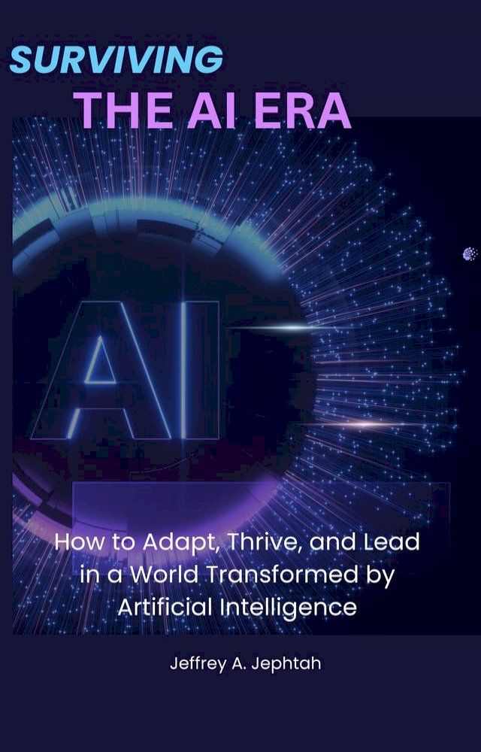

AI时代，你的优势在哪里？
AI正在改变世界发展轨迹，推动第四次工业革命，引领科学突破
从诺贝尔奖到风投资本，全球瞩目AI发展浪潮
一场深刻变革正在上演，让我们一起探索AI的过去、现在和未来
by Dr. 毕凡

Slide 2
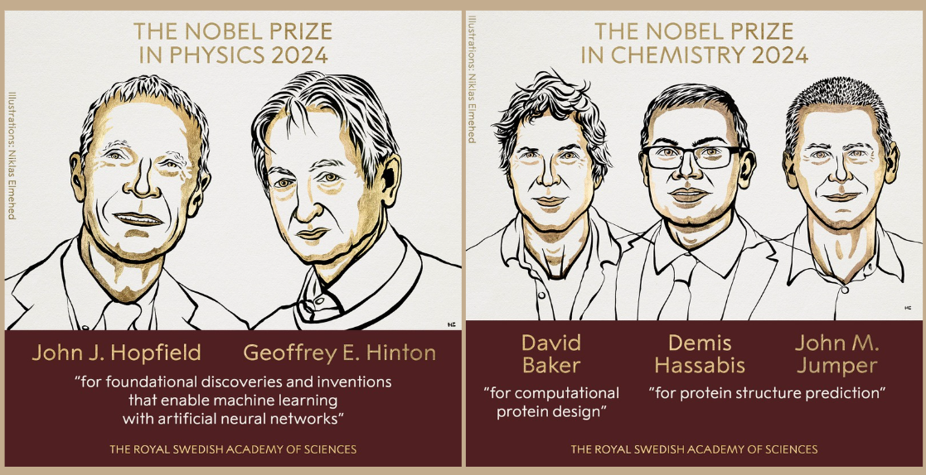
AI荣获诺贝尔科学奖项

Slide 3
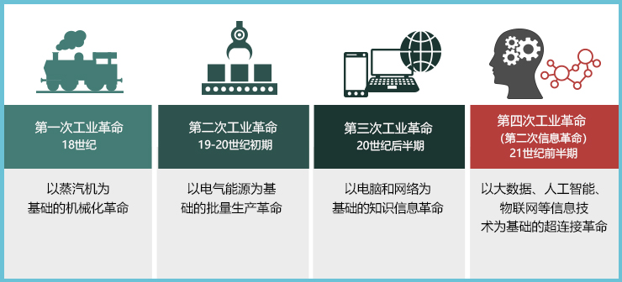
AI推动第四次工业革命

Slide 4
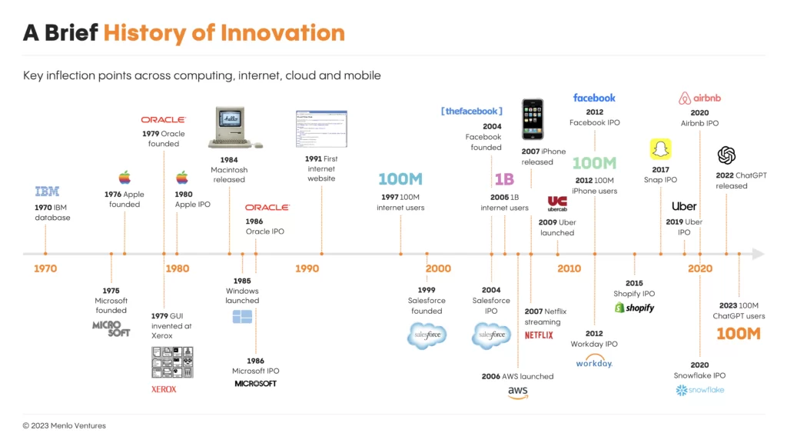

Slide 5
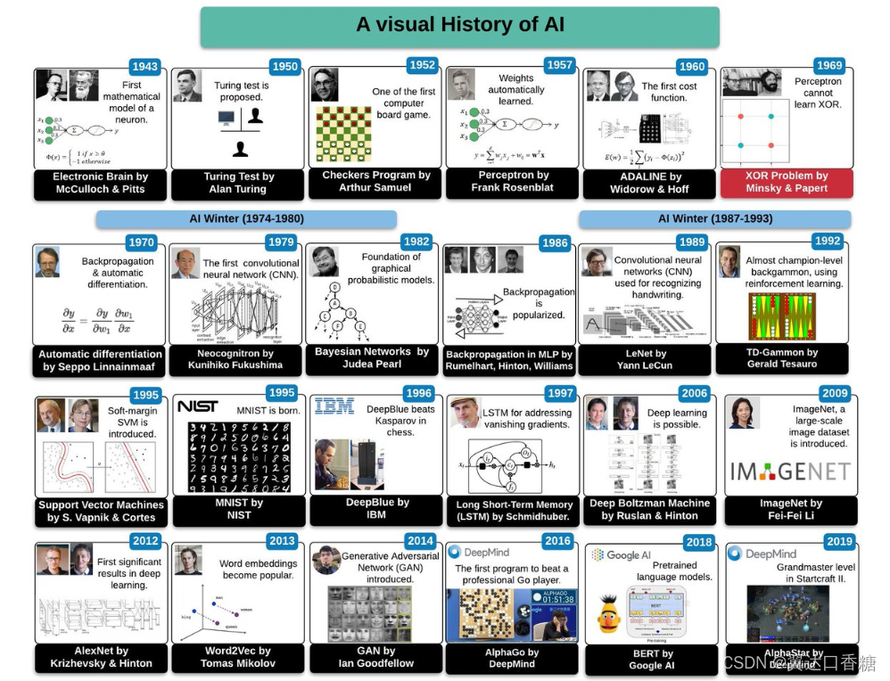

Slide 6
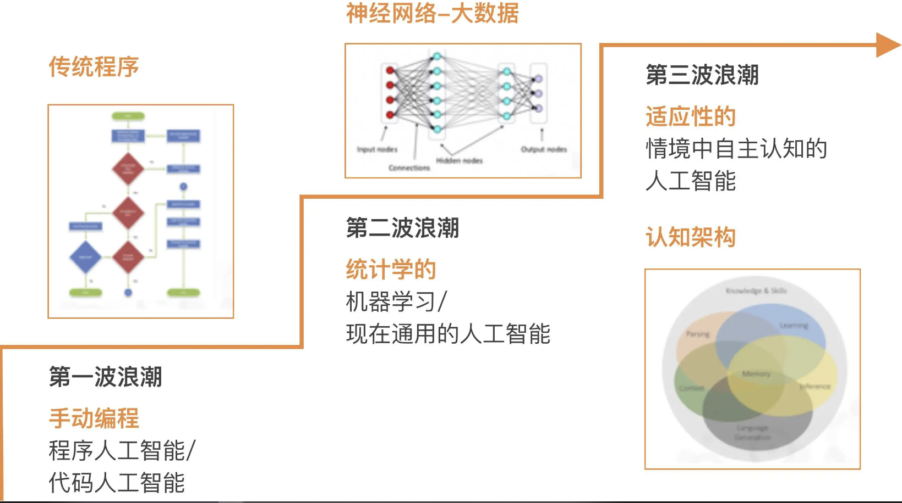
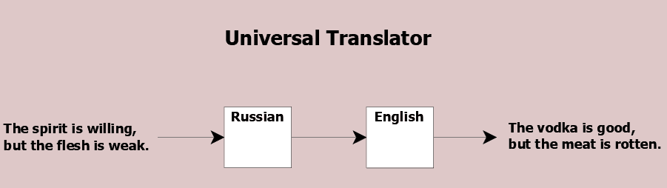
AI发展的三次浪潮

Slide 7

投票
最多可选1项
你认为未来会有各方面超越人类智力的超级AI吗？
A
永远不会有
B
很久以后会有
C
几十年时候会有
D
几年以后会有
提交

Slide 8
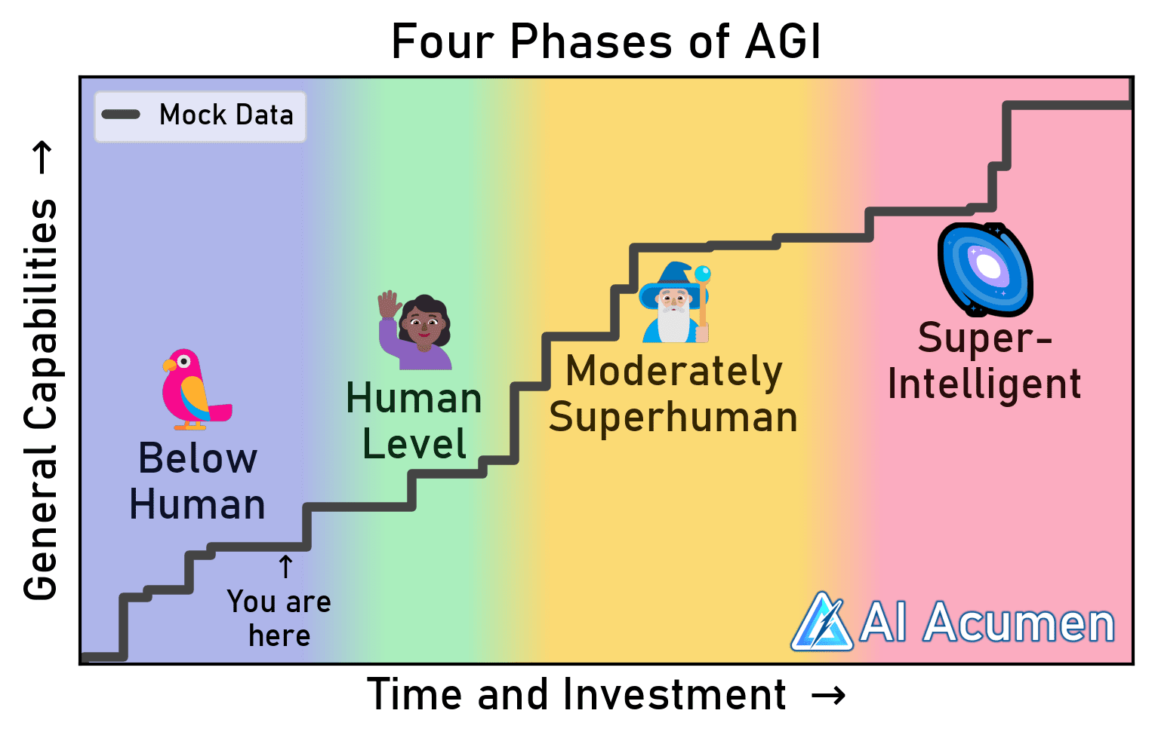
AI、AGI与
生成式AI概念解析
人工智能 (AI)
通用人工智能 (AGI)
生成式AI (GAI)
模拟人类智能的计算机系统
跨领域通用智能能力
创造新内容的AI模型
特定领域问题解决能力
接近或超越人类认知水平
文本、图像、音频、视频生成

Slide 9
填空题
1分
只因你太 [填空1] （填一个字）
作答

Slide 10
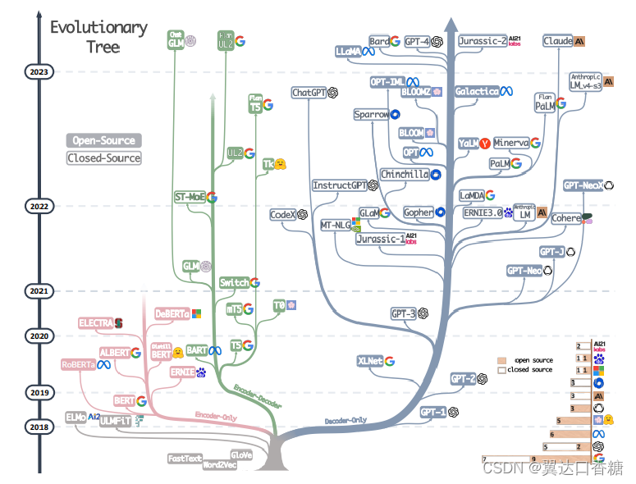
生成式AI(大语言模型)的发展历程

Slide 11
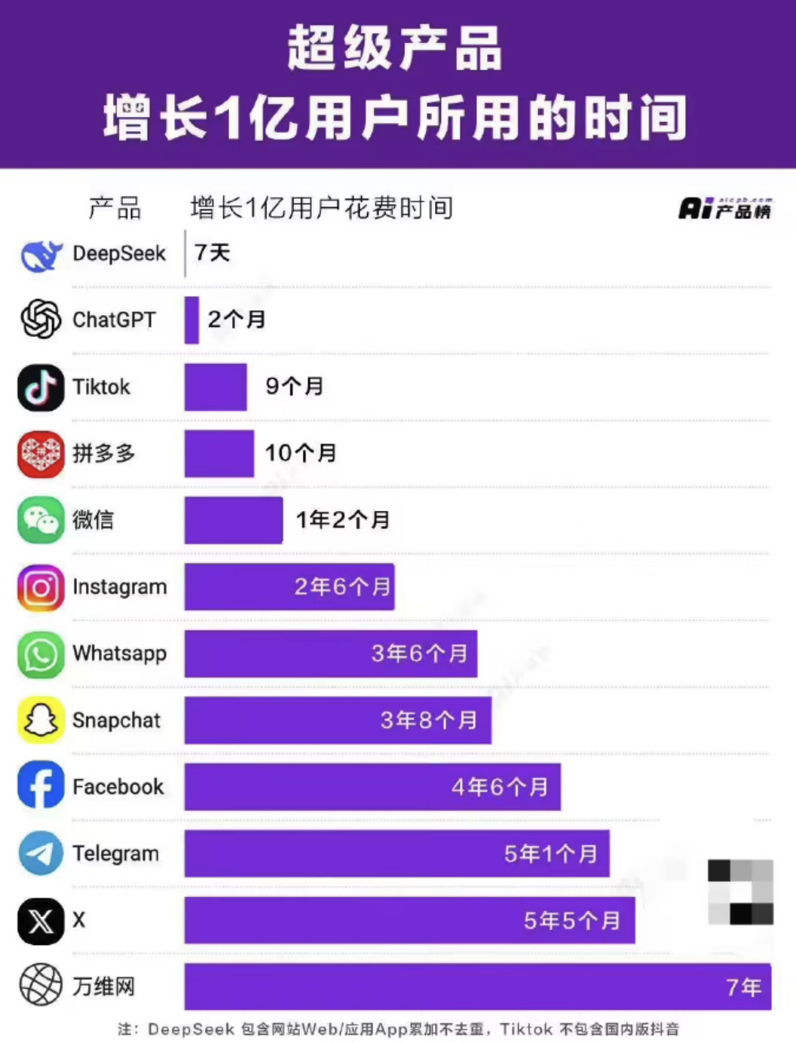
ChatGPT：史上增长最快的应用
100M+
月活用户
仅用2个月突破1亿用户
5天
达到百万用户
Instagram花了2.5个月
13B+
月访问量
全球第7大访问网站
1000+
企业应用场景
从客服到内容创作

Slide 12
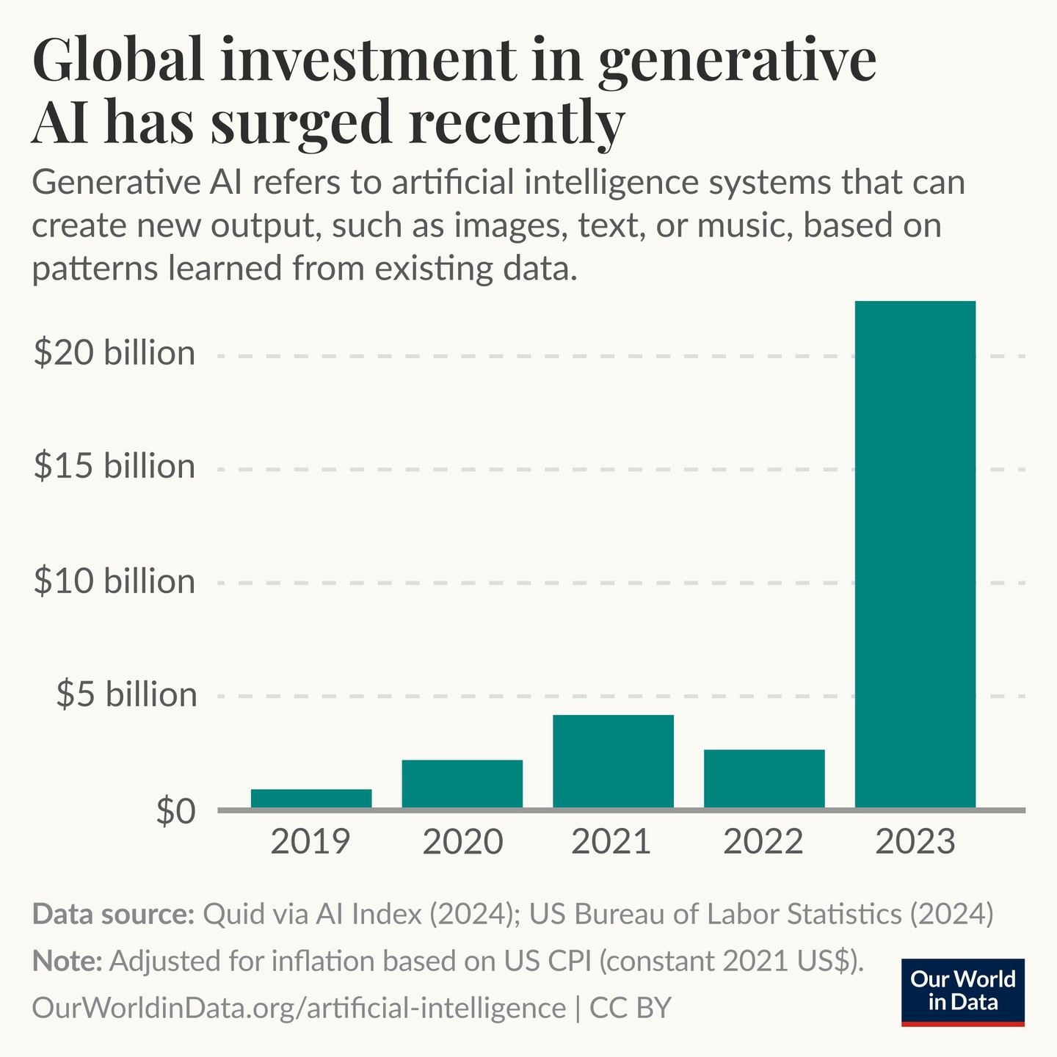
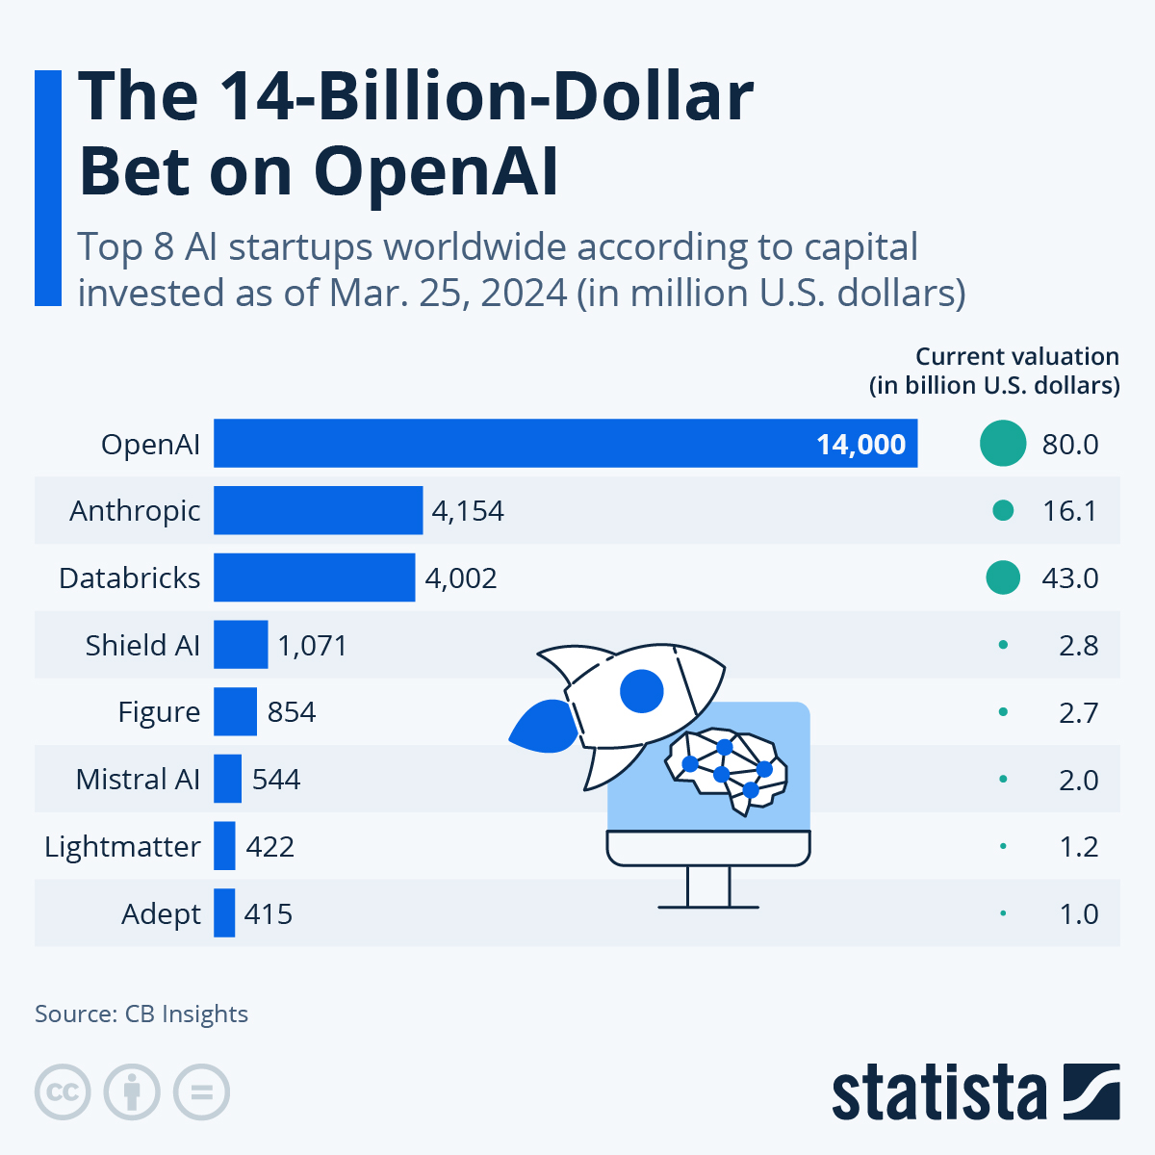
生成式AI的投资热潮

Slide 13

突破性模型：Sora与DeepSeek

Slide 14

网络视频
https://www.bilibili.com/video/BV1Ef5bziE61/?spm_id_from=333.337.search-card.all.click&vd_source=5431d634c0425af0db3a0222bec3a7bf
温馨提示：此视频框在点击“上传手机课件”时会进行转换，用手机进行观看时则会变为可点击的视频。此视频框可被拖动移位和修改大小

Slide 15
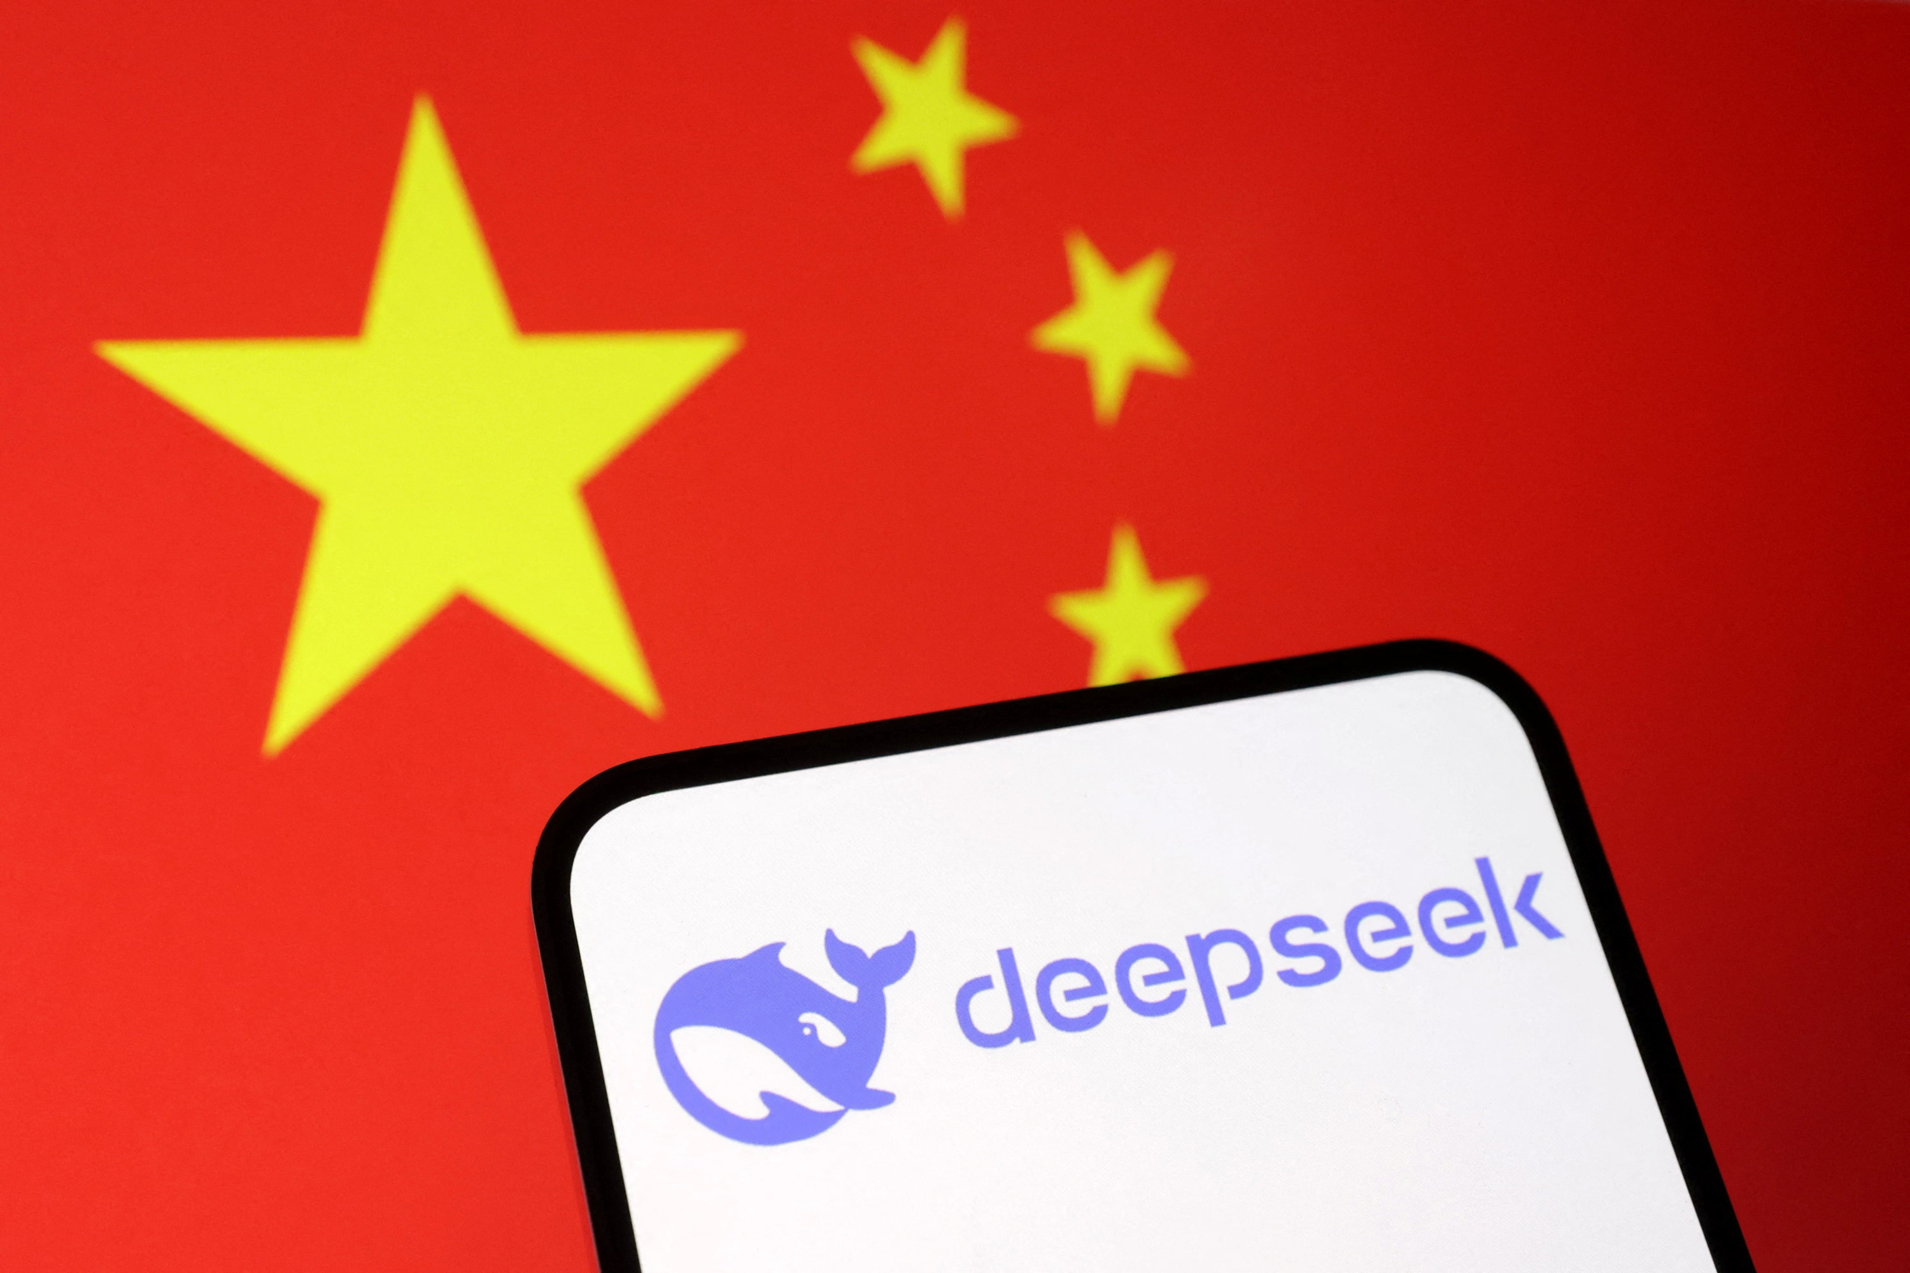
突破性模型：Sora与DeepSeek

Slide 16
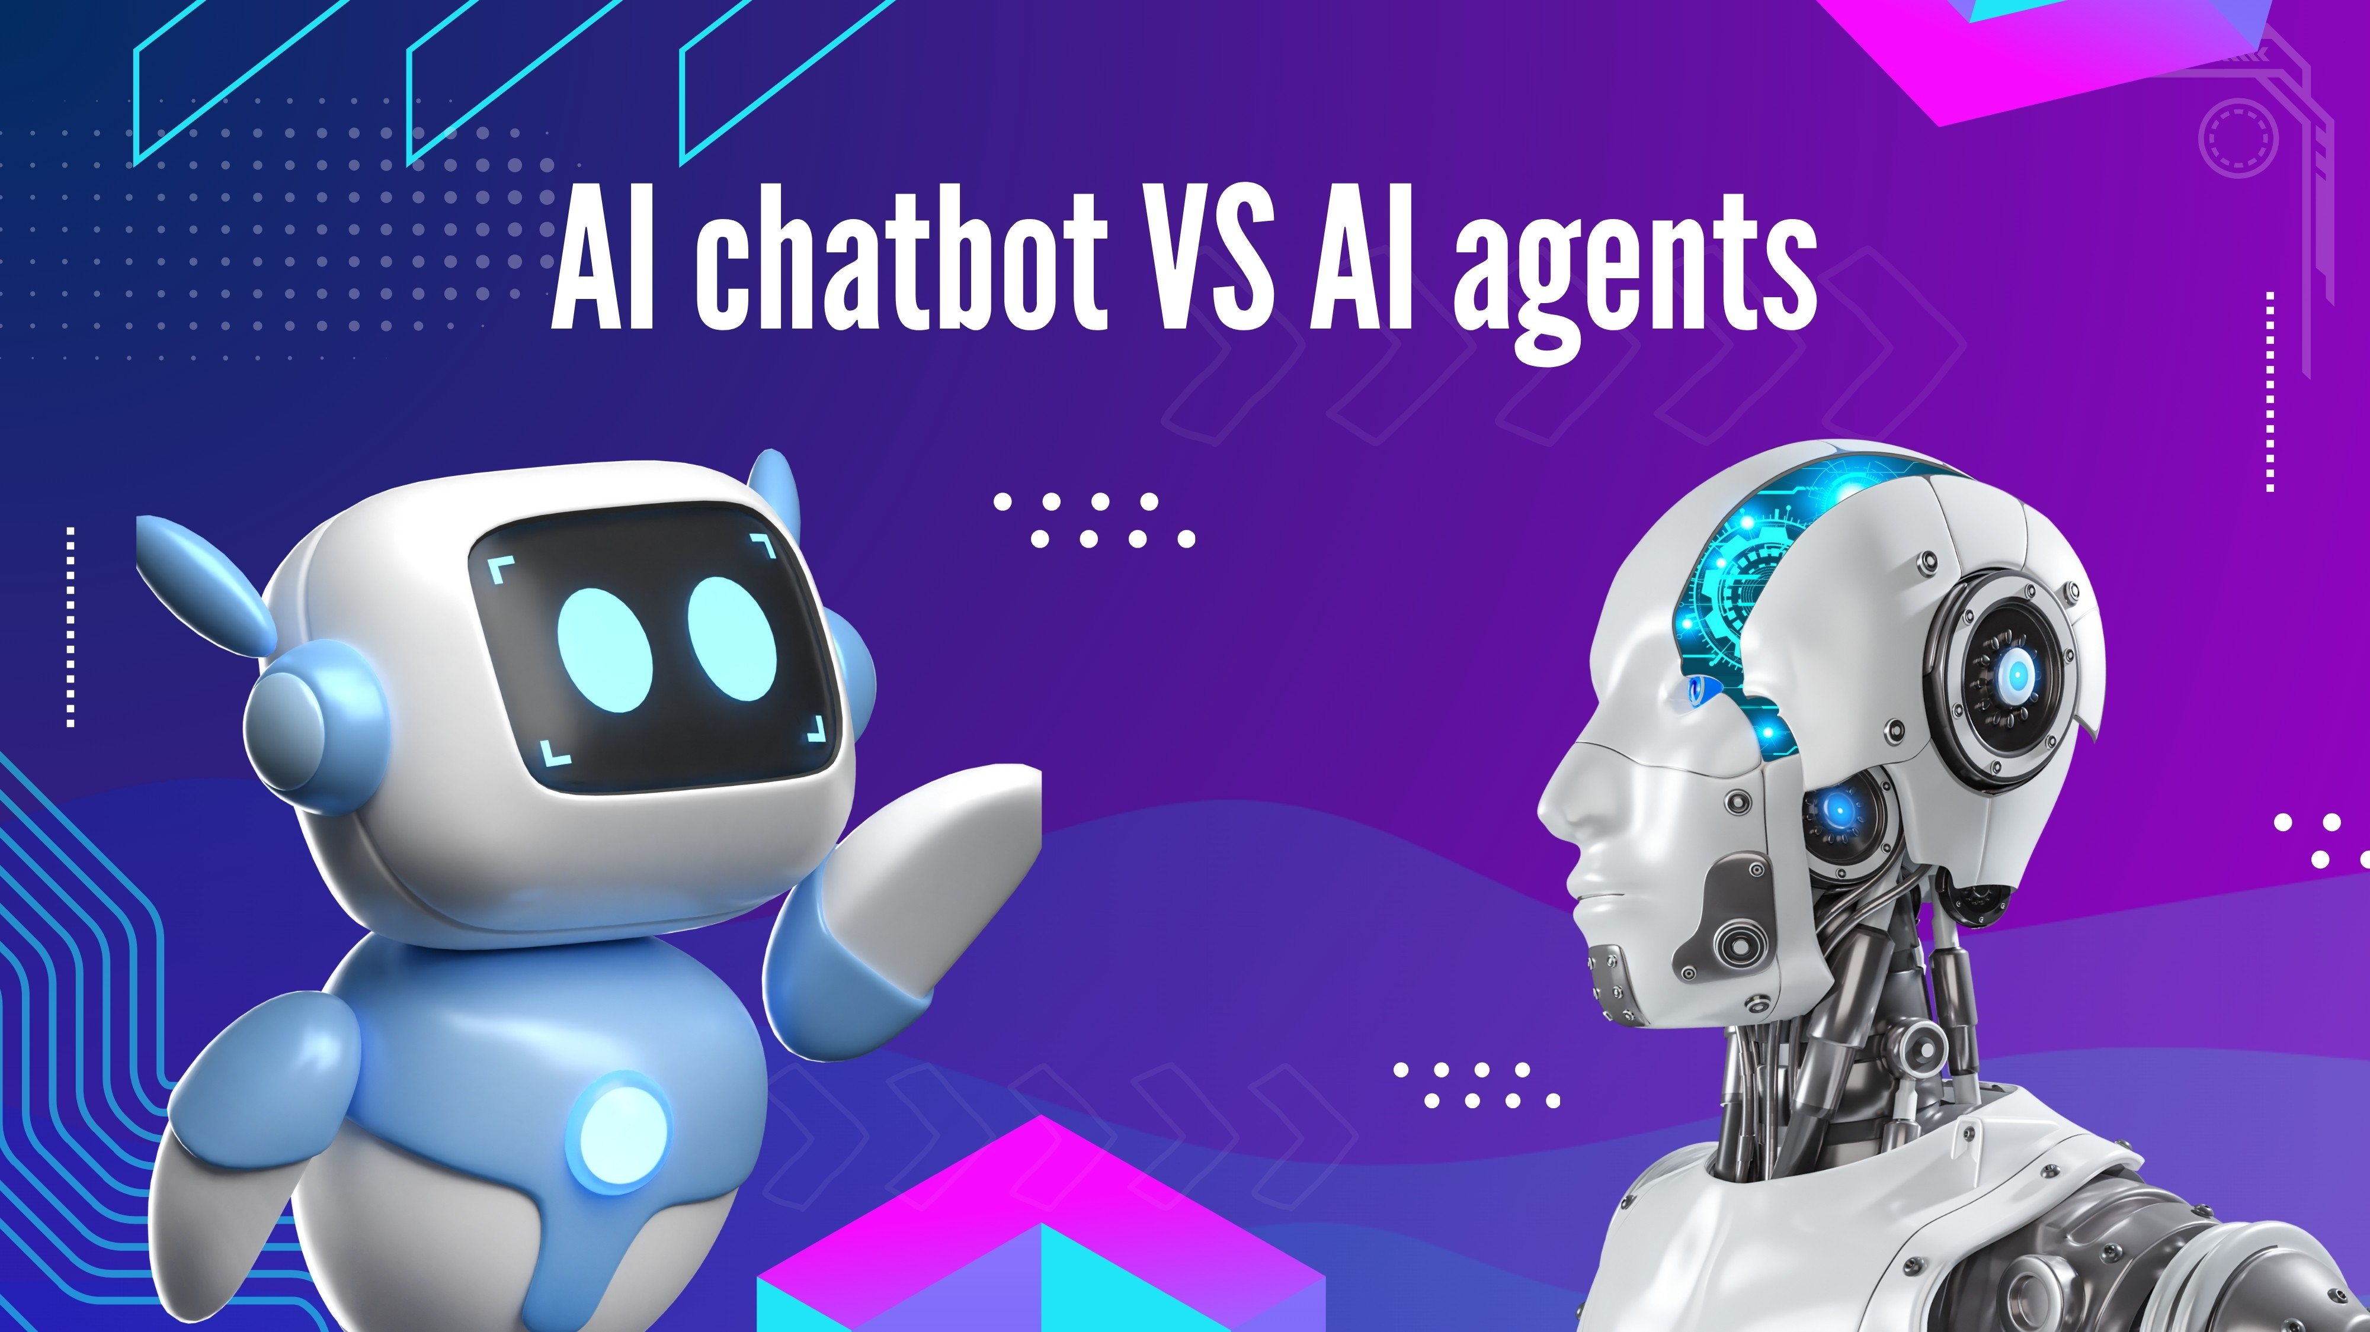
AI智能体：下一个前沿

Slide 17
网络视频
https://www.bilibili.com/video/BV1DXmjYtExM/?spm_id_from=333.337.search-card.all.click&vd_source=5431d634c0425af0db3a0222bec3a7bf
温馨提示：此视频框在点击“上传手机课件”时会进行转换，用手机进行观看时则会变为可点击的视频。此视频框可被拖动移位和修改大小

Slide 18
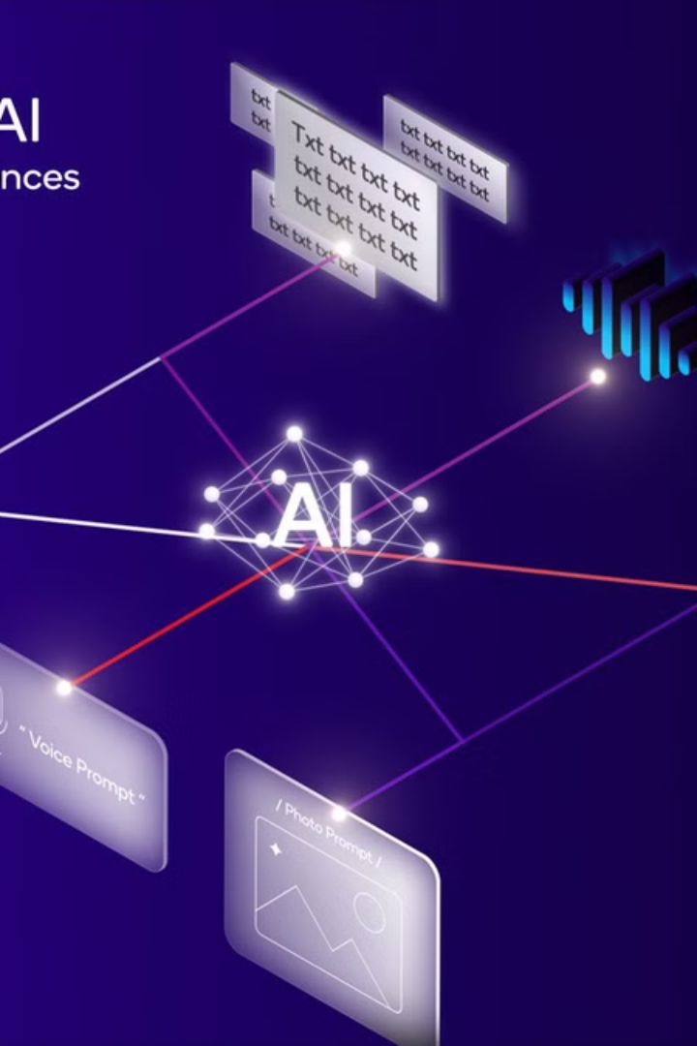



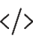
生成式AI的多维能力 💻
文本转图像
将文字描述转为高质量图像，辅助设计创作
语音转文本
实时识别转录，支持多语言精准翻译
图像转视频
静态图像生成动态内容，创造沉浸体验
文本生成代码
自然语言描述转为可执行程序，降低编程门槛

Slide 19








主流大模型分类全景
语言模型
图像模型
GPT-4、Claude、文心一言
DALL-E、Midjourney、Stable Diffusion
专注自然语言处理与生成
文本到图像的精准转换
多模态模型
代码模型
GPT-4o、Gemini、通义千问
GitHub Copilot、CodeWhisperer
跨媒体理解与生成能力
辅助编程与自动化开发

Slide 20
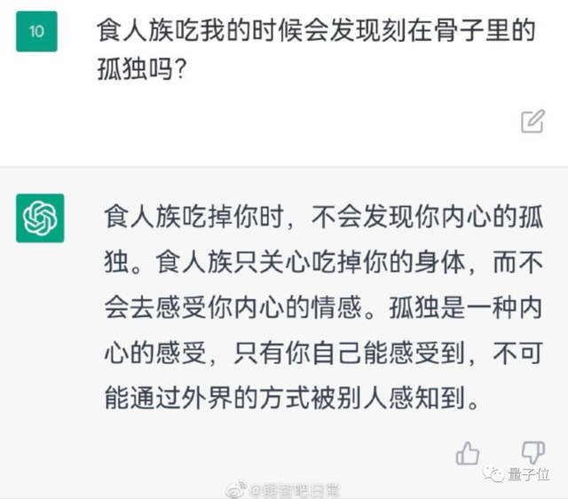






生成式AI的革命性特征 💻
创造能力
多模态内容生成，突破单一媒介限制
推理能力
复杂问题分析，展现类人思维智能
交互能力
理解用户意图，提供个性化体验

Slide 21
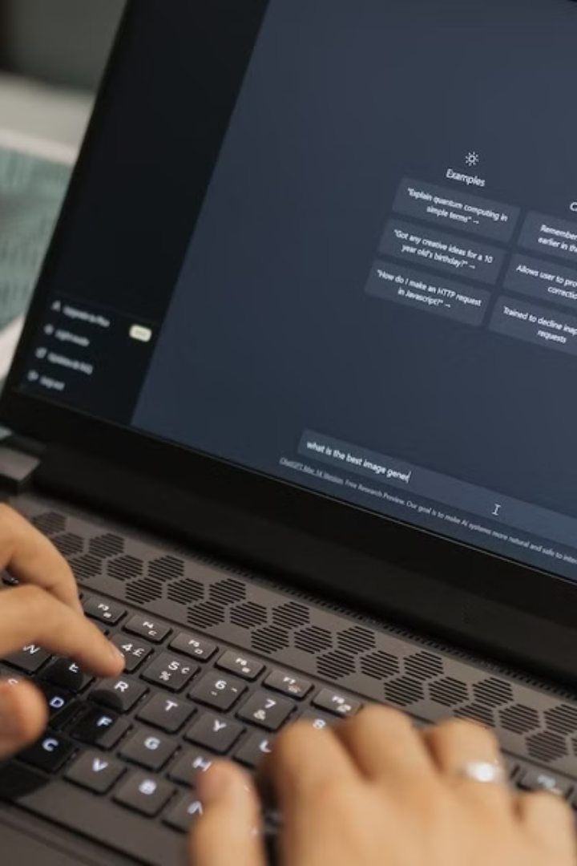




ChatGPT强大功能体验 💻
创意写作
撰写各类文档、故事、脚本，风格多样
数学解析
解决复杂计算问题，提供步骤详解
多语言翻译
支持100多种语言互译，保留原文语境
代码辅助
生成、调试、优化多种编程语言代码

Slide 22
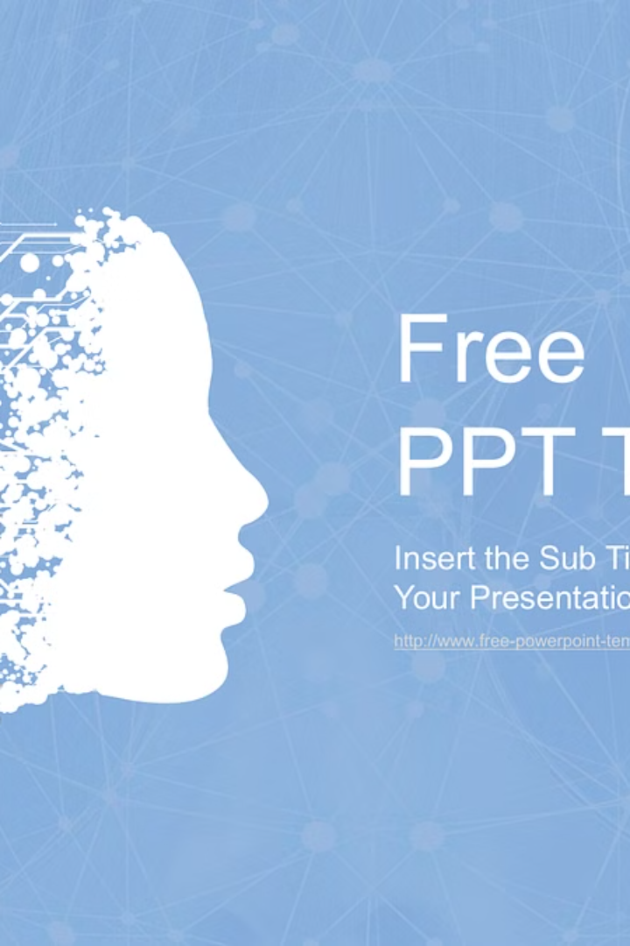
AI驱动的PPT自动生成 💻
需求输入
简单描述内容主题与风格要求
智能生成
自动创建结构合理的完整幻灯片
交互修改
通过自然语言对内容进行精细调整
一键导出
支持多种格式，随时演示分享

Slide 23
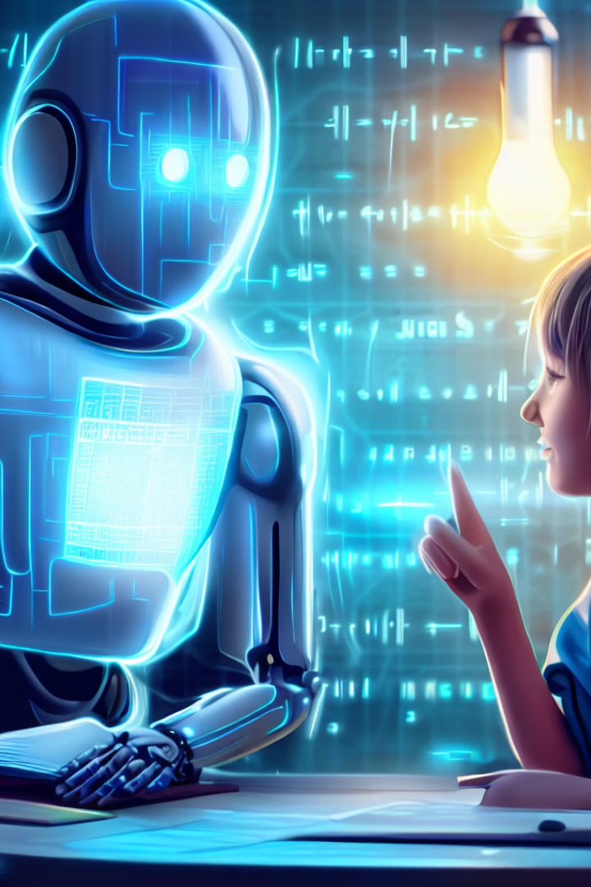
AI个性化学习教育革命
因材施教
全天候辅导
通过数据分析发现学习盲点和偏好
随时解答问题，无需预约等待
提供详细解析，循序渐进引导思考
自动调整难度与进度，精准匹配能力
多元化内容
基于兴趣生成吸引人的学习素材
转化抽象概念为具体可视化内容

Slide 24
网络视频
https://www.bilibili.com/video/BV1Rs421A7Ds?spm_id_from=333.788.recommend_more_video.-1&vd_source=5431d634c0425af0db3a0222bec3a7bf
温馨提示：此视频框在点击“上传手机课件”时会进行转换，用手机进行观看时则会变为可点击的视频。此视频框可被拖动移位和修改大小
AI英语口语老师：2:20
而西方外教老师300-500一个小时

Slide 25








AI颠覆传统科研模式
文献综述
实验设计
分钟级完成传统月度工作，准确找到关键参考
预测实验结果，优化方案，减少试错成本
假设生成
数据分析
提出新颖视角，启发跨领域创新研究思路
自动处理海量数据，发现人类难以察觉的模式

Slide 26
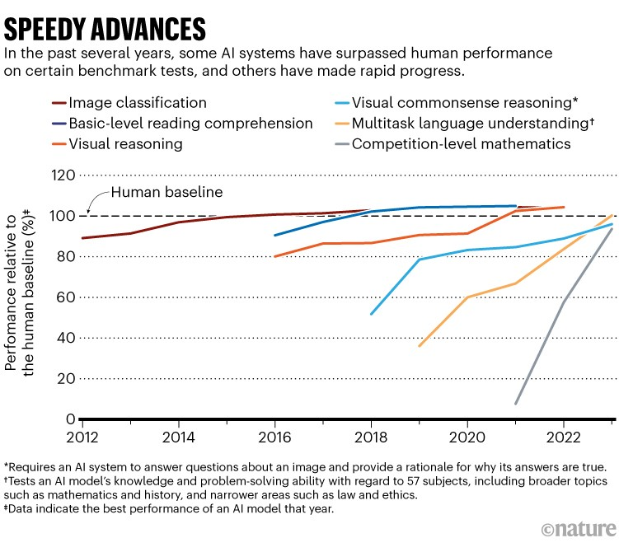
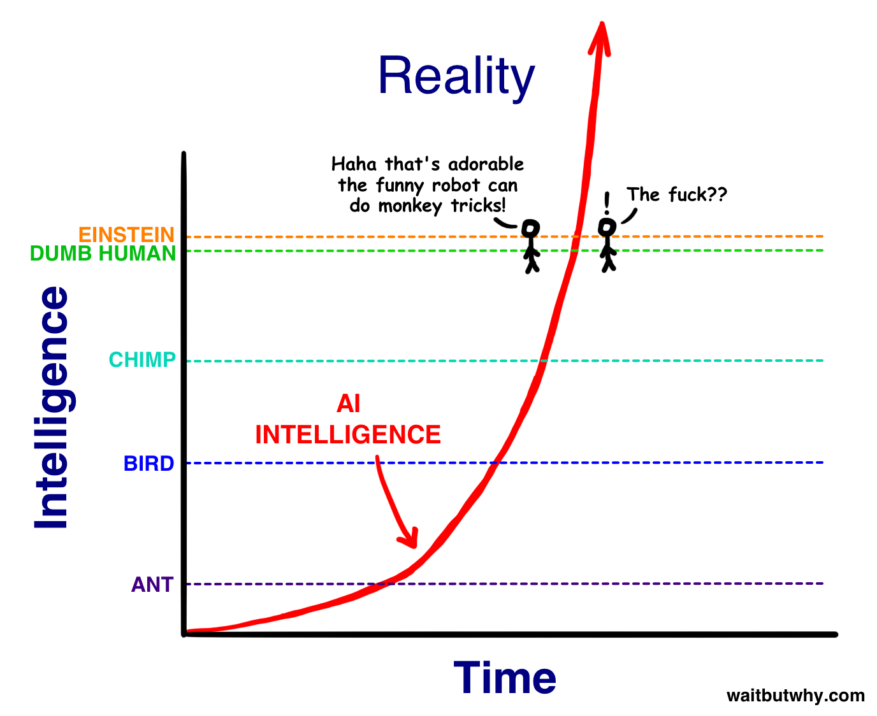
AI多项能力逼近人类极限

Slide 27
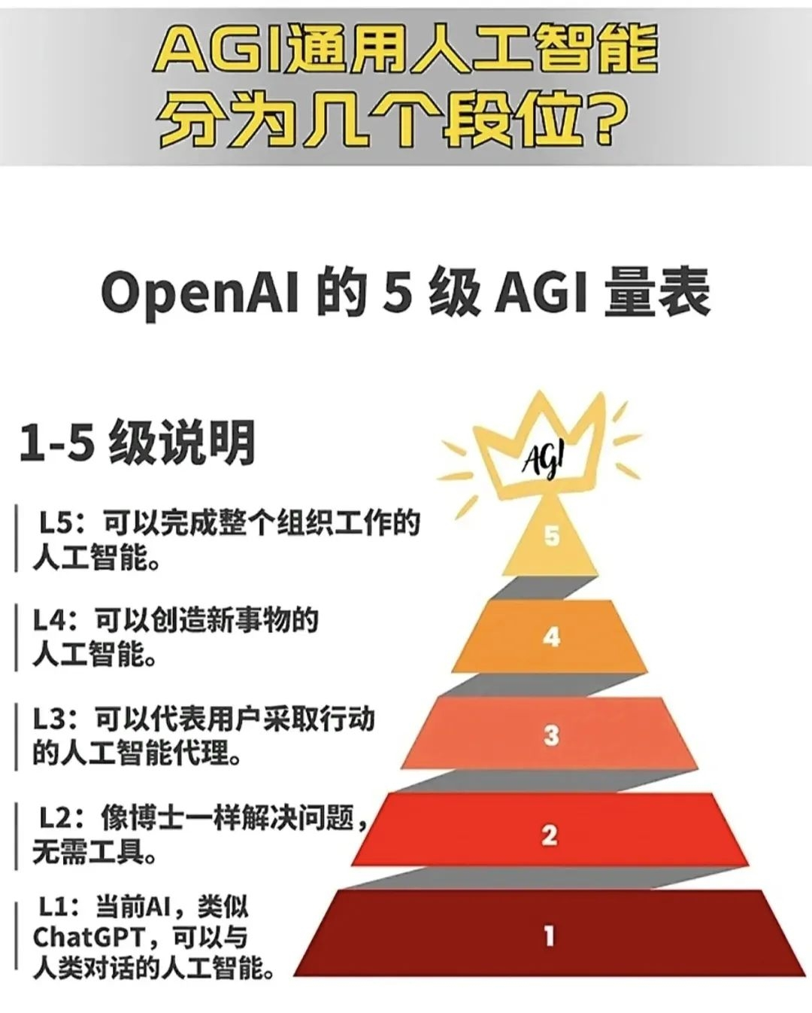




人工智能的白金时代展望
2025-2030
通用人工智能初现端倪，跨领域问题解决能力
2030-2035
人机深度协作成为主流，重塑工作与生活
2035-2040
AI驱动科技突破，解决健康与环境危机
2040-2045
AGI全面实现，开启人类文明新篇章

Slide 28
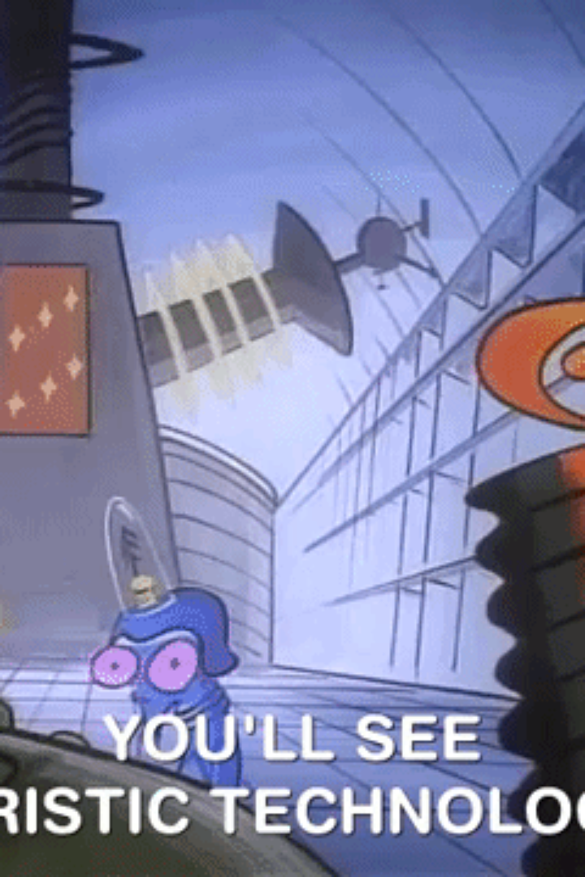


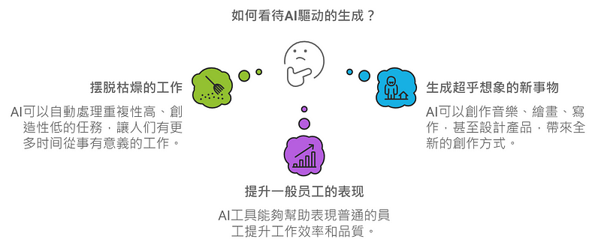
著名未來學家凱文·凱利（Kevin Kelly）的三大趋势预测
全球主義的崛起
創新的加速
AI驅動的生成

Slide 29
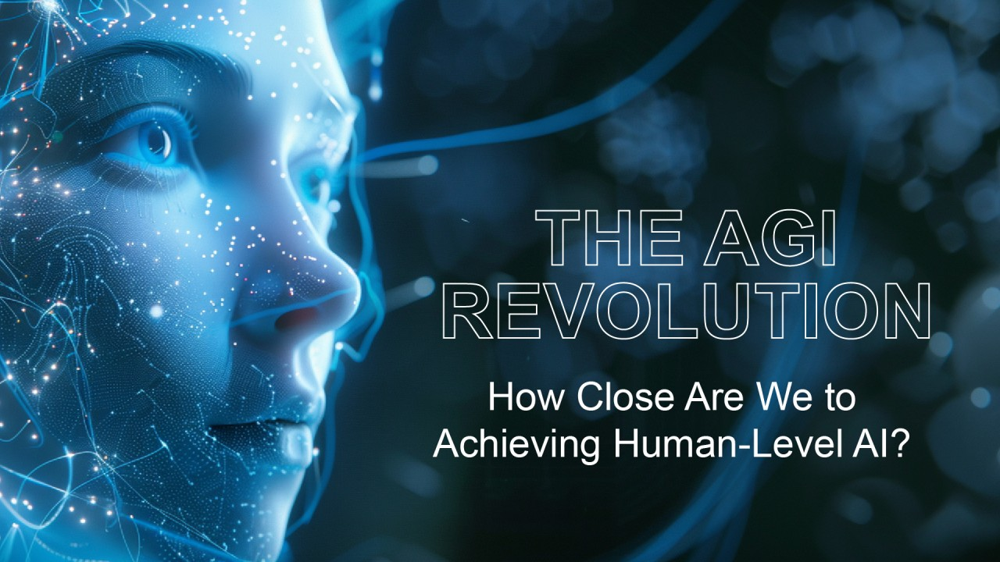

Slide 30
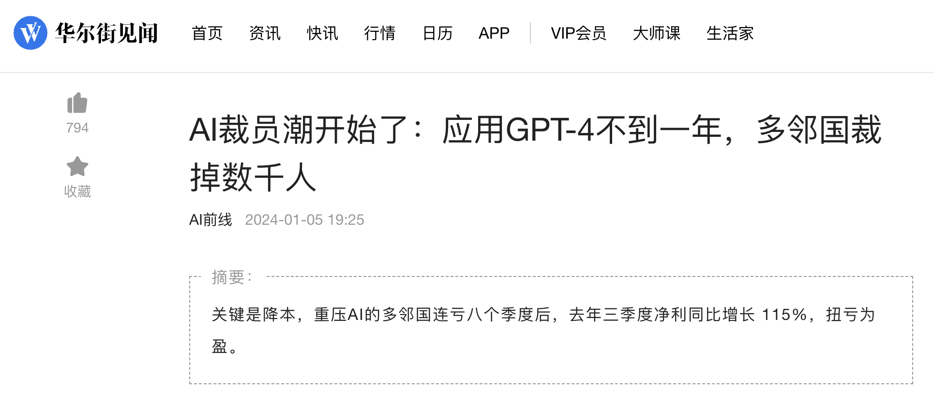
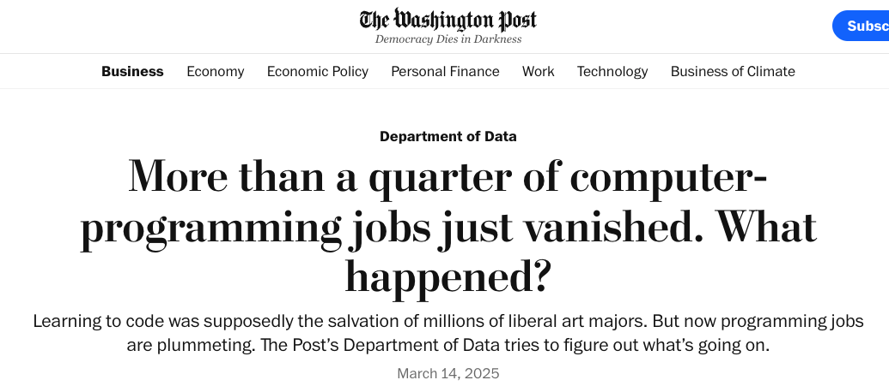



第一波：数字化领先行业
互联网、高科技、金融服务、专业服务
第二波：服务型行业
教育、医疗、零售、文娱传媒
第三波：实体经济基础
农业、制造、建筑、能源
生成式AI的产业影响波次

Slide 31
网络视频
https://www.bilibili.com/video/BV15w4m1Y7PG/?spm_id_from=333.337.search-card.all.click&vd_source=5431d634c0425af0db3a0222bec3a7bf
温馨提示：此视频框在点击“上传手机课件”时会进行转换，用手机进行观看时则会变为可点击的视频。此视频框可被拖动移位和修改大小

Slide 32
网络视频
https://www.bilibili.com/video/BV14G411z76p/?spm_id_from=333.337.search-card.all.click&vd_source=5431d634c0425af0db3a0222bec3a7bf
温馨提示：此视频框在点击“上传手机课件”时会进行转换，用手机进行观看时则会变为可点击的视频。此视频框可被拖动移位和修改大小
创新创业门槛降低
与其挤成熟赛道，不如开辟新赛道

Slide 33
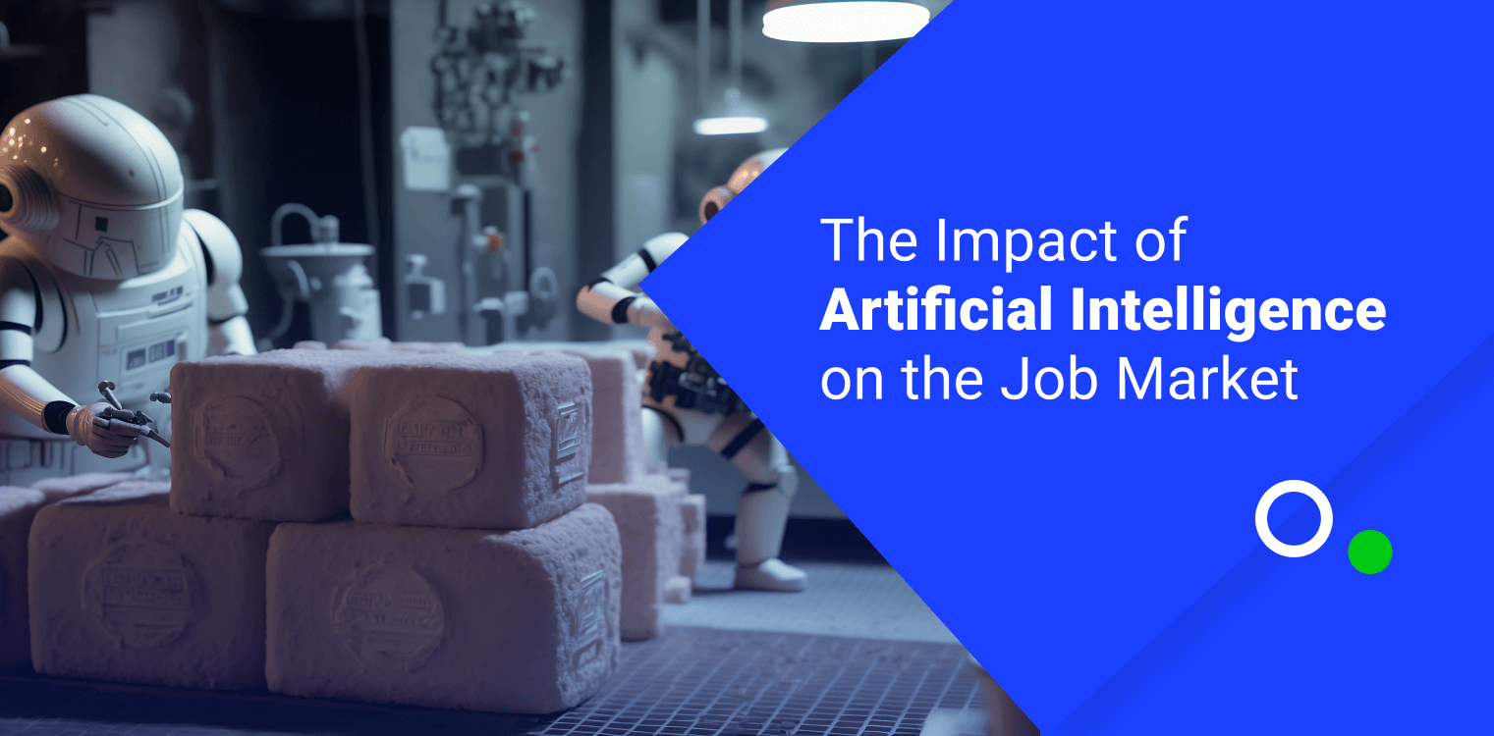
就业市场的双面性
挑战
机遇
传统岗位消失
高薪AI岗位涌现
技能快速贬值
工作效率大幅提升
收入不平等扩大
创新创业门槛降低

Slide 34




劳动力市场的重塑
岗位淘汰
职能转变
重复性工作逐渐消失
现有工作内容深度调整
技能升级
新岗创造
终身学习成为必需
AI训练师等新职业兴起

Slide 35
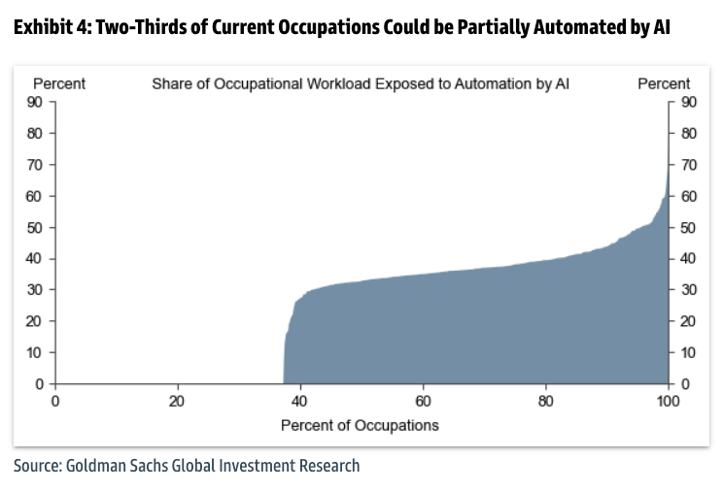

Slide 36
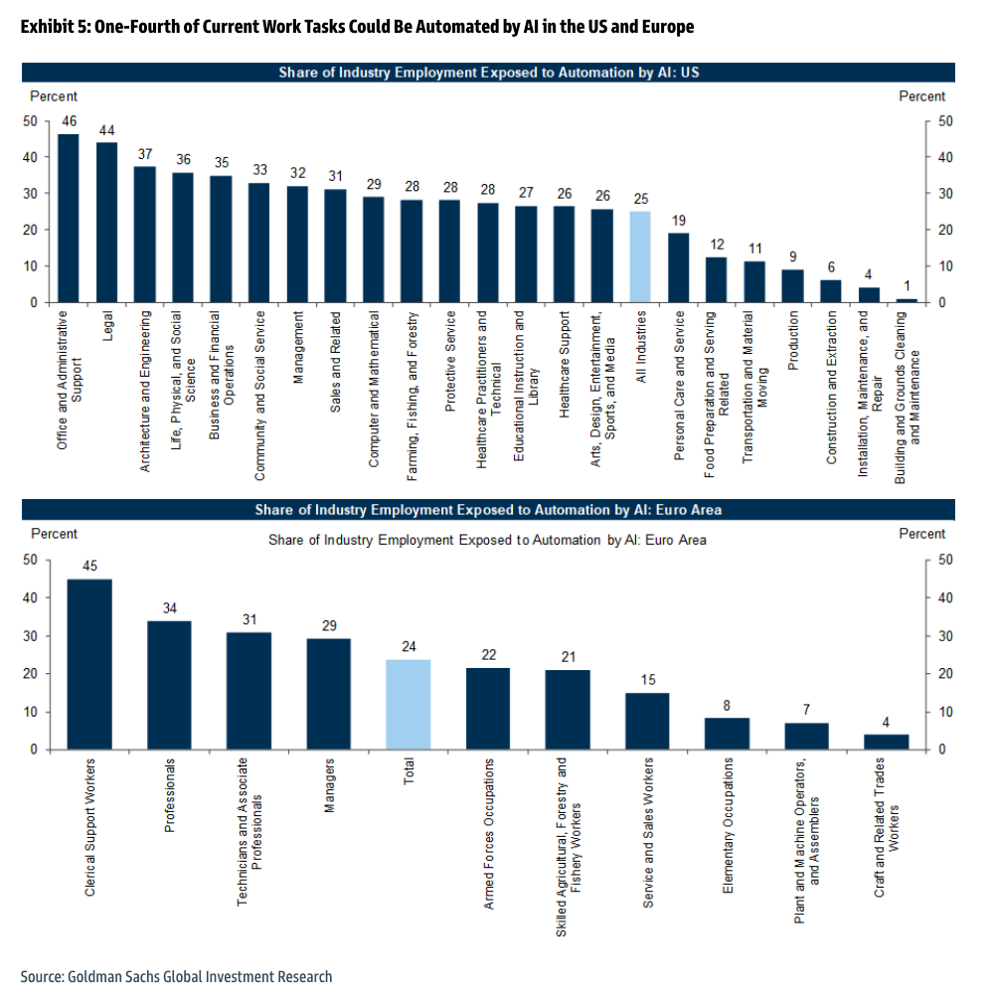

Slide 37
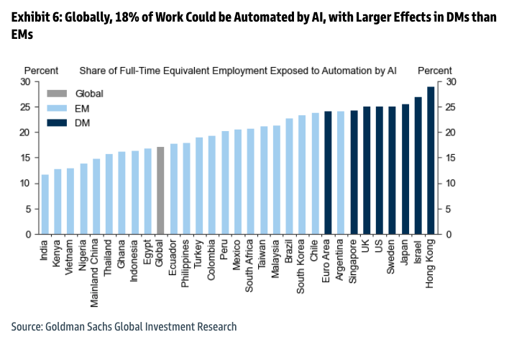

Slide 38
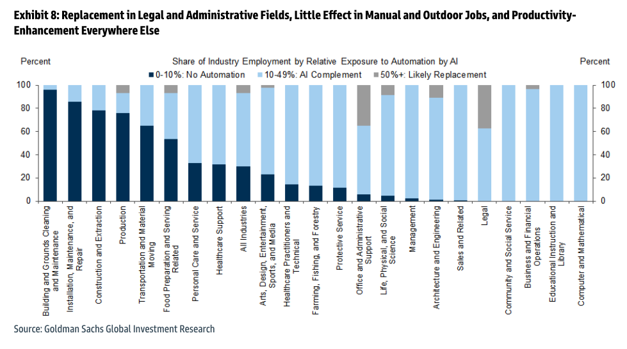

Slide 39
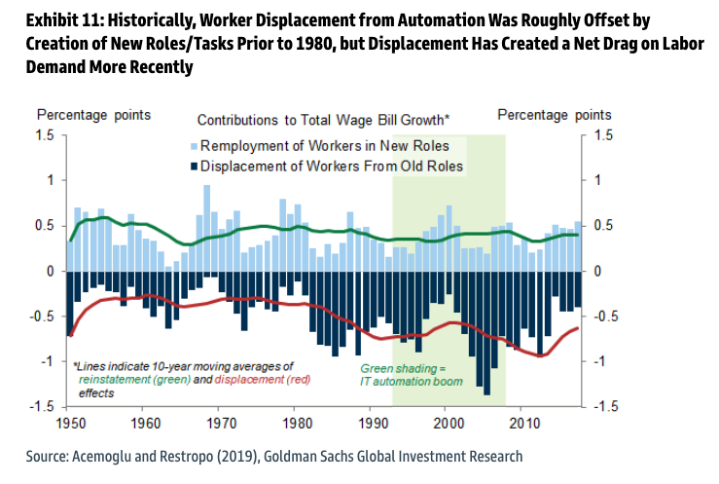

Slide 40
投票
最多可选1项
你认为未来
A
新创造出的工作岗位数量会超过消失的工作岗位数量
B
新创造出的工作岗位数量不会再超过消失的工作岗位数量
C
不要投我
D
钝角
提交

Slide 41
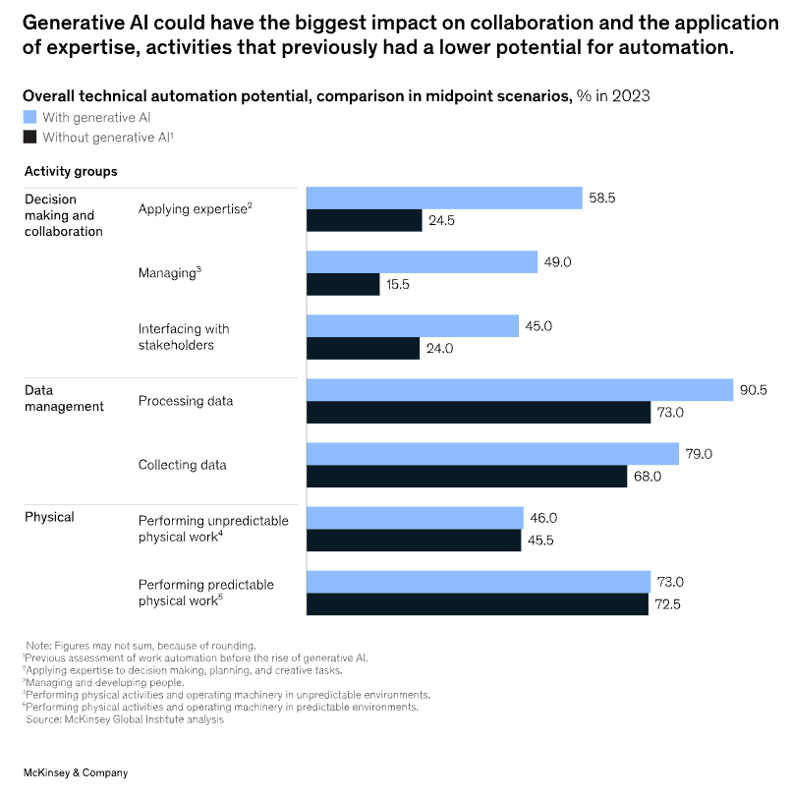


Slide 42
网络视频
https://www.bilibili.com/video/BV1CvdLY8Exb/?spm_id_from=333.337.search-card.all.click&vd_source=5431d634c0425af0db3a0222bec3a7bf
温馨提示：此视频框在点击“上传手机课件”时会进行转换，用手机进行观看时则会变为可点击的视频。此视频框可被拖动移位和修改大小
机器人发展也在加速

Slide 43
投票
最多可选1项
你觉得随着AI和机器人的发展
A
复杂的体力劳动还是很保险的
B
复杂的体力劳动也会被机器人取代
提交

Slide 44
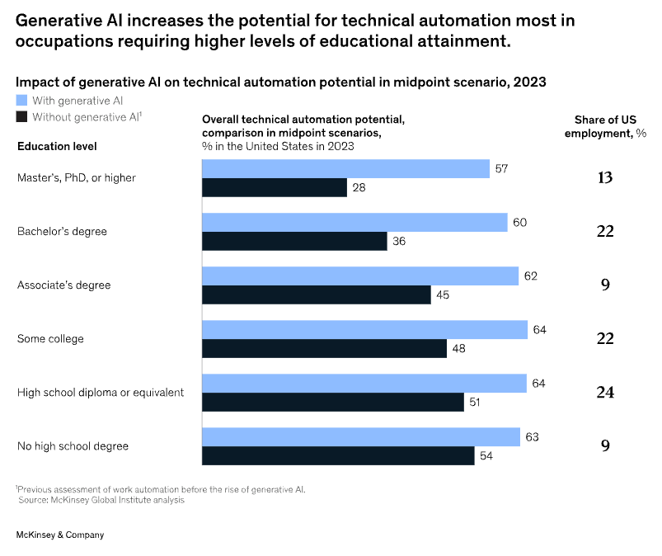

Slide 45
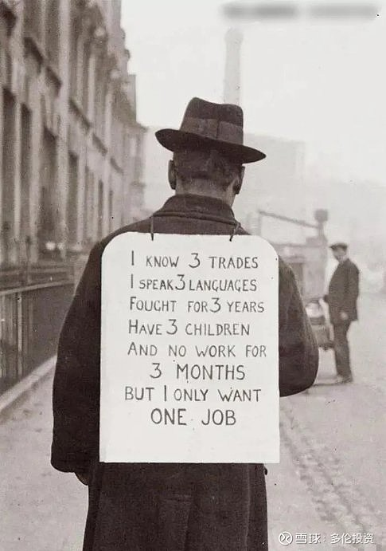
未来职场生存指南
培养AI协作能力
学会与AI工具高效协作，提升工作产出
发展不可替代技能
创造力、批判性思维、情感智能、复杂问题解决
适应持续学习模式
建立终身学习习惯，持续更新技能组合
拥抱变化心态
视变革为机会，保持开放与适应性

Slide 46
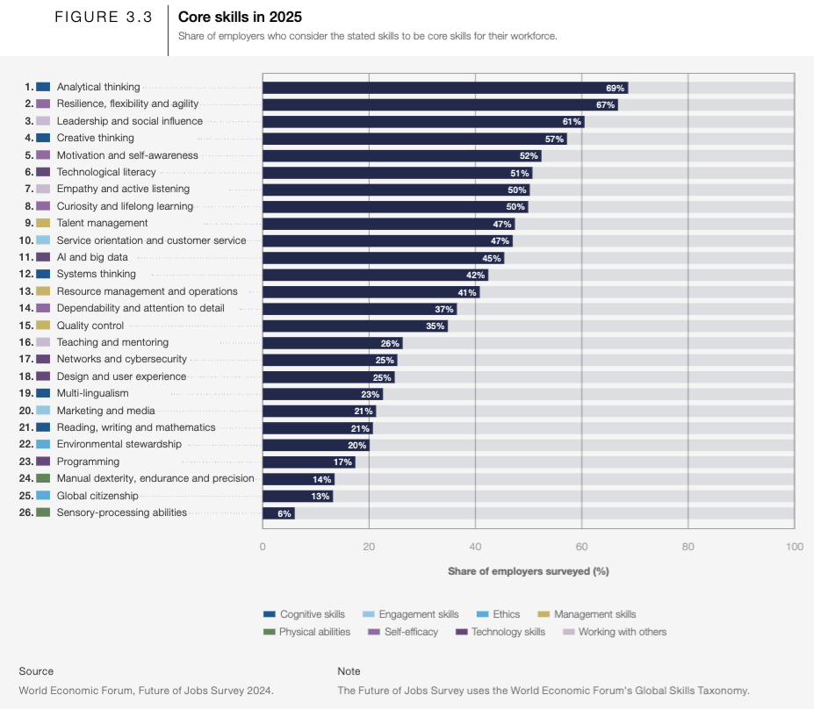

Slide 47
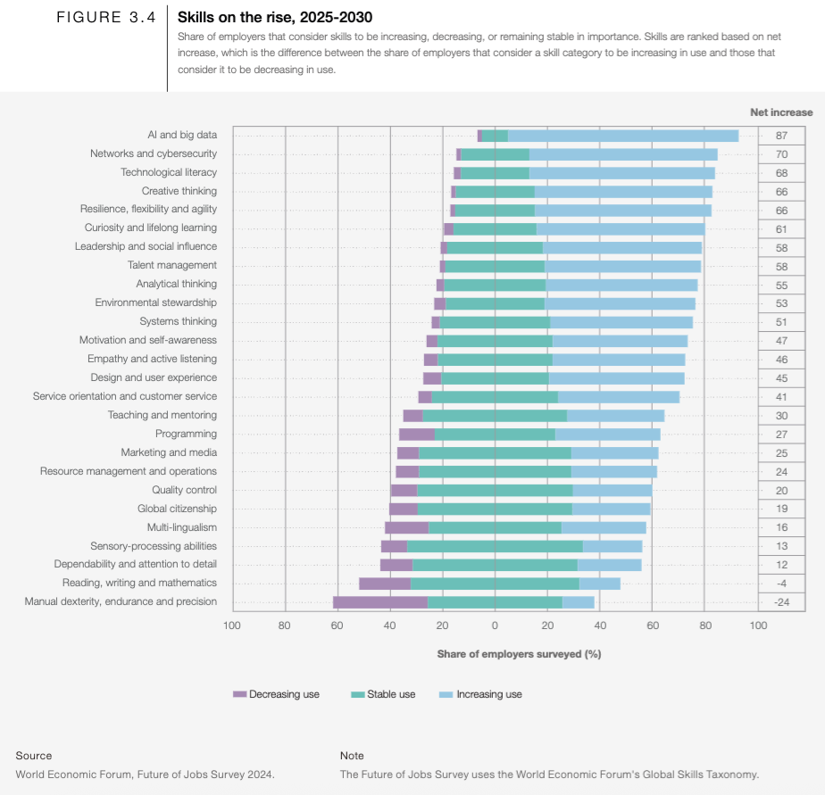

Slide 48
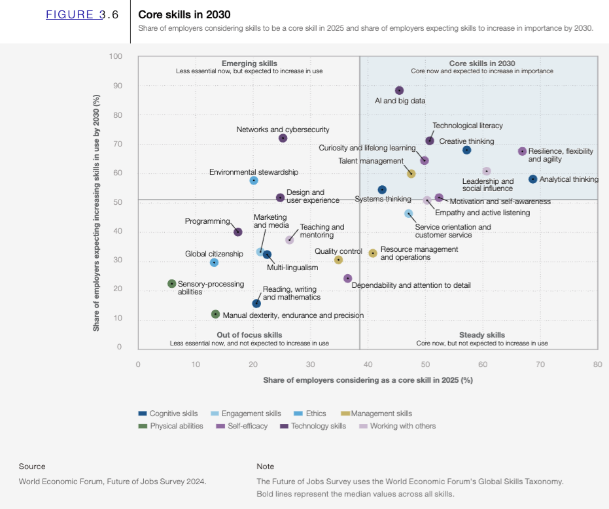

Slide 49
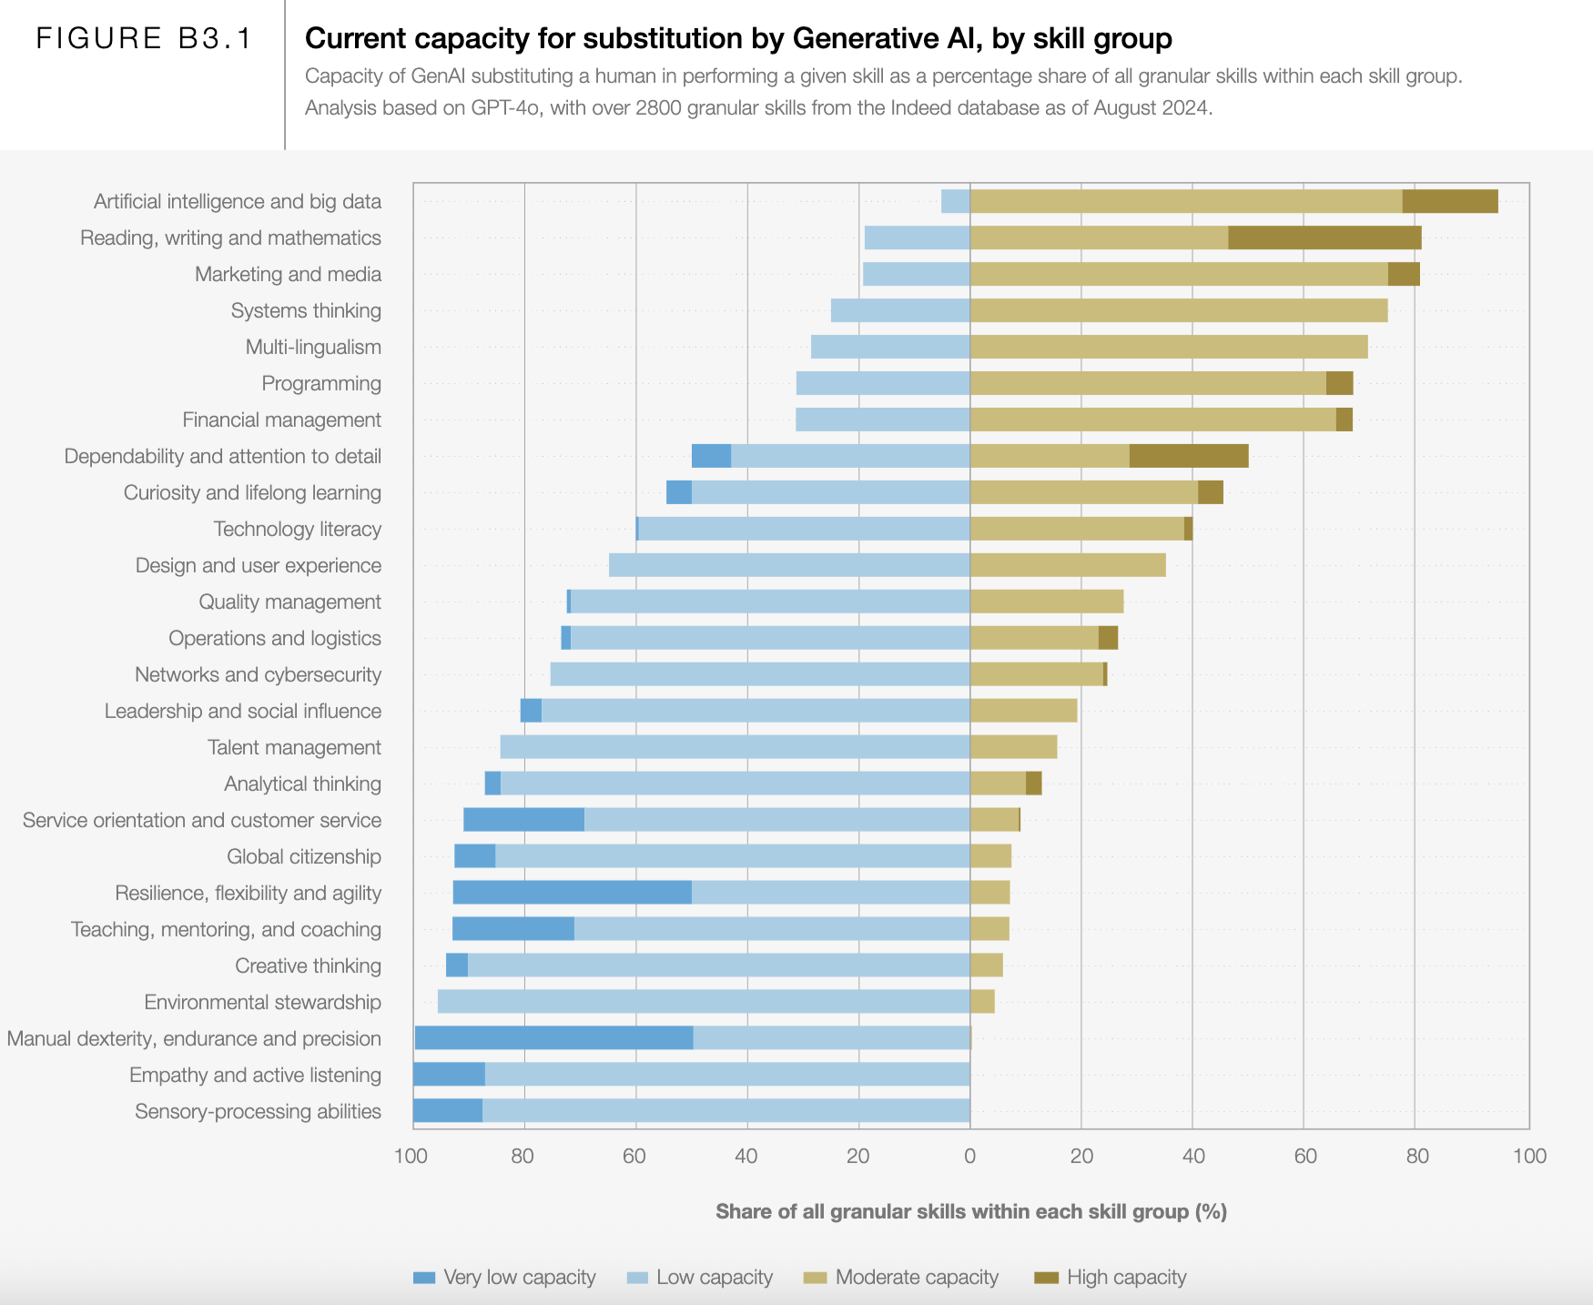

Slide 50
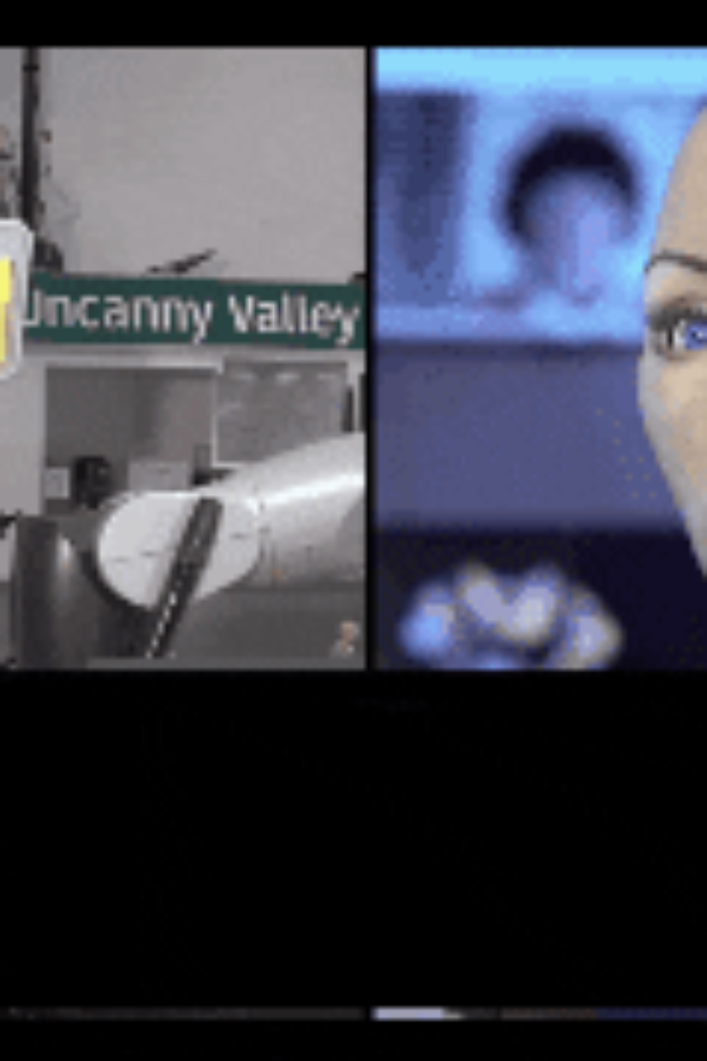



未来工作必备能力
复杂问题解决
面对非结构化挑战的能力
情商与人际互动
理解他人情绪并有效互动
人机协作
与AI系统高效配合
系统思考
理解复杂系统间的联系

Slide 51

AI时代的"淘汰"法则
拒绝学习新技术
固守过时技能，抵制变革
依赖单一技能
缺乏多元能力储备
忽视人际网络
忽略社交资本的重要性
缺乏自我驱动
被动等待指令，不主动成长

Slide 52
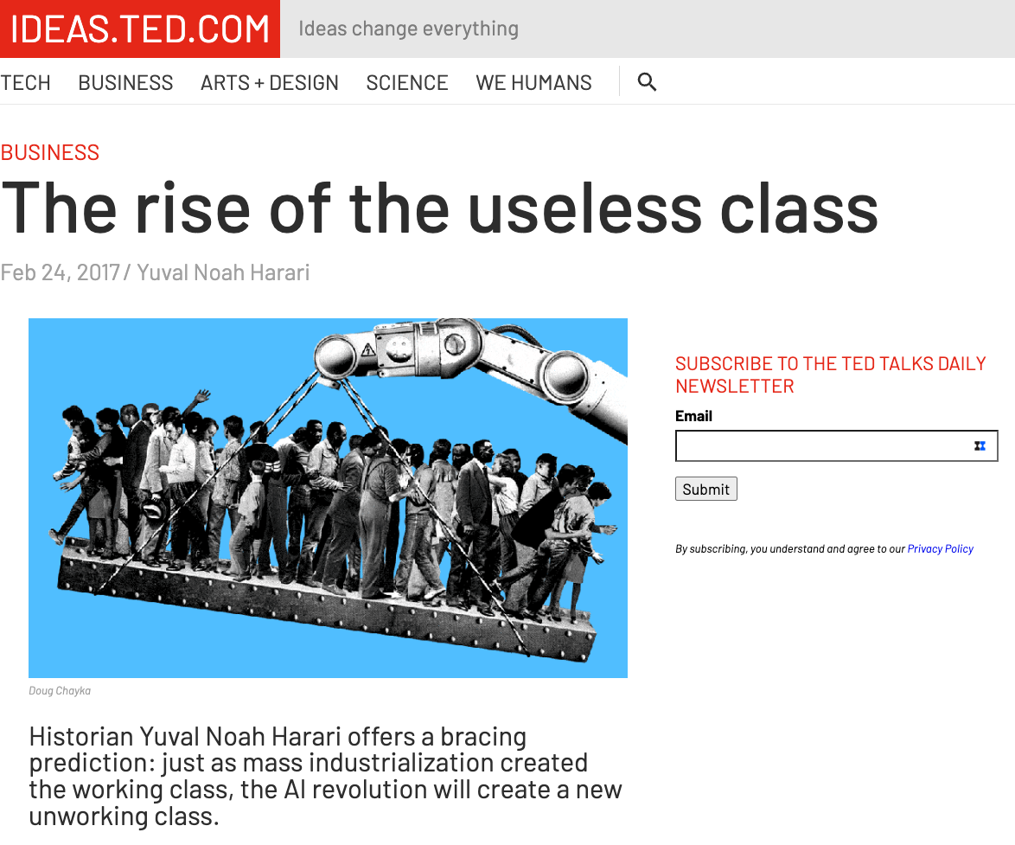

Slide 53
网络视频
https://www.bilibili.com/video/BV1rx411y774/?spm_id_from=333.337.search-card.all.click&vd_source=5431d634c0425af0db3a0222bec3a7bf
温馨提示：此视频框在点击“上传手机课件”时会进行转换，用手机进行观看时则会变为可点击的视频。此视频框可被拖动移位和修改大小
《未来简史》

Slide 54
网络视频
https://www.bilibili.com/video/BV1Jr421F7k2/?spm_id_from=333.337.search-card.all.click&vd_source=5431d634c0425af0db3a0222bec3a7bf
温馨提示：此视频框在点击“上传手机课件”时会进行转换，用手机进行观看时则会变为可点击的视频。此视频框可被拖动移位和修改大小
我们往往忽略
需求的价值

Slide 55
网络视频
https://www.bilibili.com/video/BV1nZfHYSEYm/?spm_id_from=333.337.search-card.all.click&vd_source=5431d634c0425af0db3a0222bec3a7bf
温馨提示：此视频框在点击“上传手机课件”时会进行转换，用手机进行观看时则会变为可点击的视频。此视频框可被拖动移位和修改大小
我们往往忽略
需求的价值

Slide 56
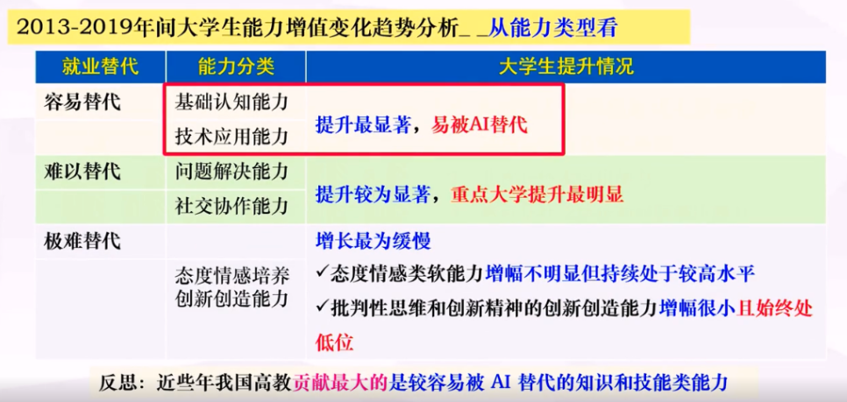

Slide 57
投票
最多可选1项
你觉得自己哪个技能最需要提高？
A
基础认知能力
B
技术应用能力
C
问题解决能力
D
社交协作能力
E
态度情感类能力
F
批判性思维和创新能力
提交

Slide 58
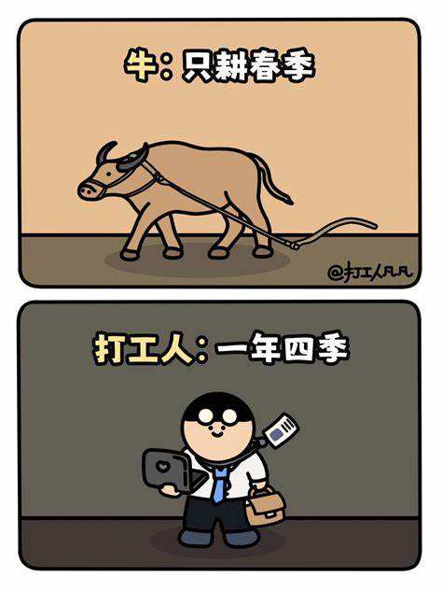
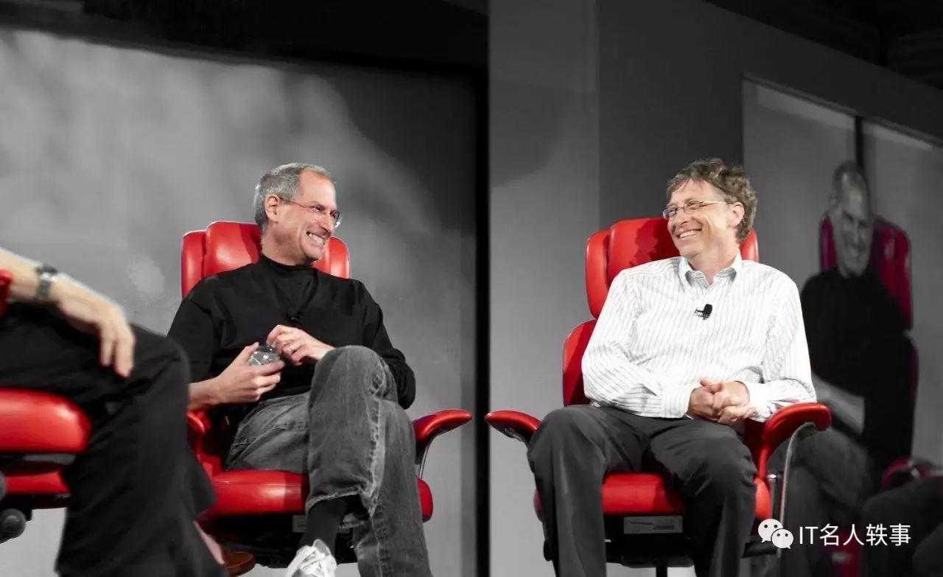

Slide 59
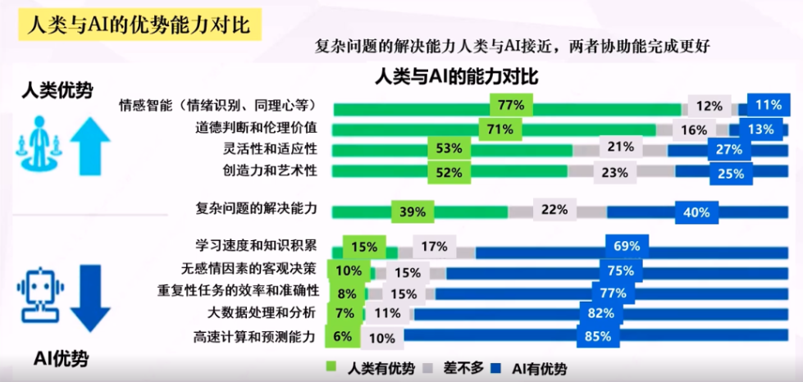

Slide 60
主观题
10分
你未来打算做什么工作？你觉得该工作在不久的将来被AI取代的可能性大吗？
作答

Slide 61
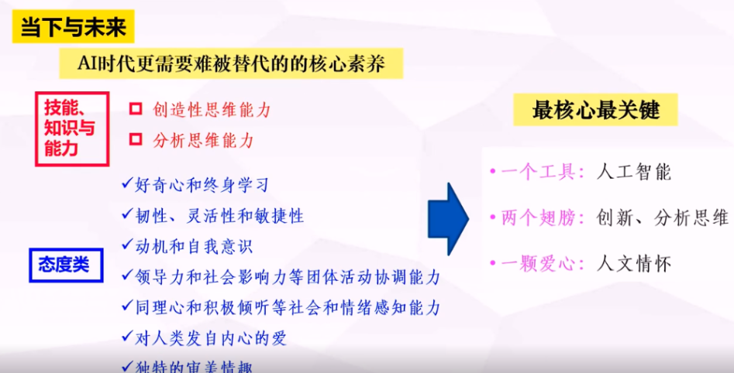

Slide 62

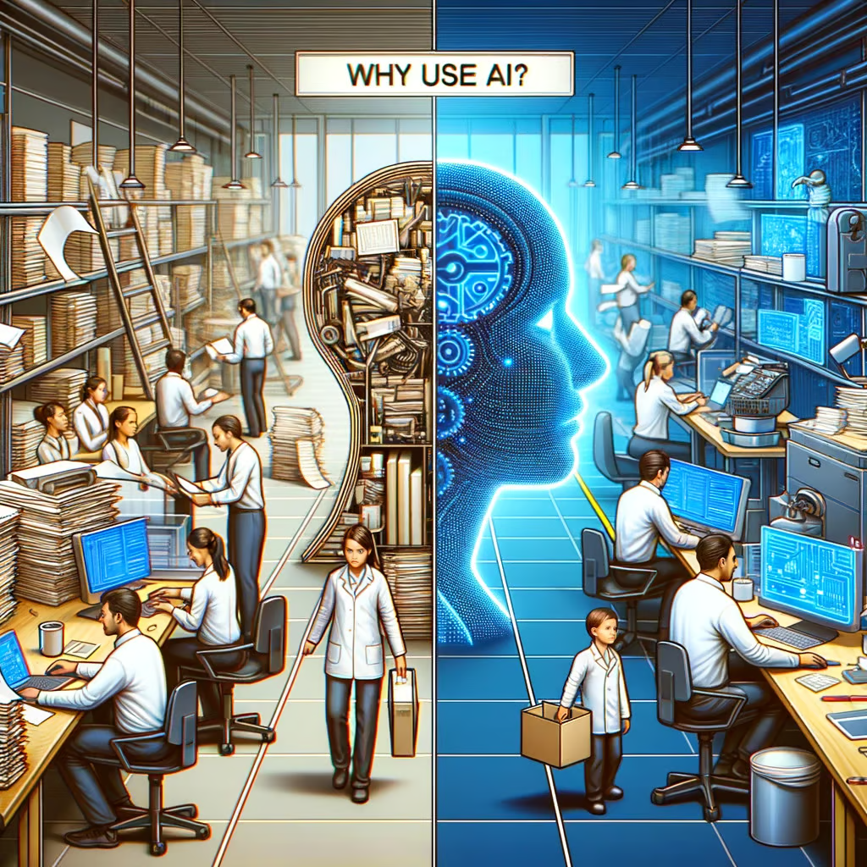



驾驭好人工智能这个强大工具
学习基础知识
实践与应用
持续提升
了解AI原理和能力范围
在实际工作中尝试使用AI
跟进技术发展，不断学习新功能

Slide 63



人机协作的重要性
人类
创造力、判断力、情感
协作
优势互补、效率提升
AI
数据处理、模式识别、不知疲倦

Slide 64

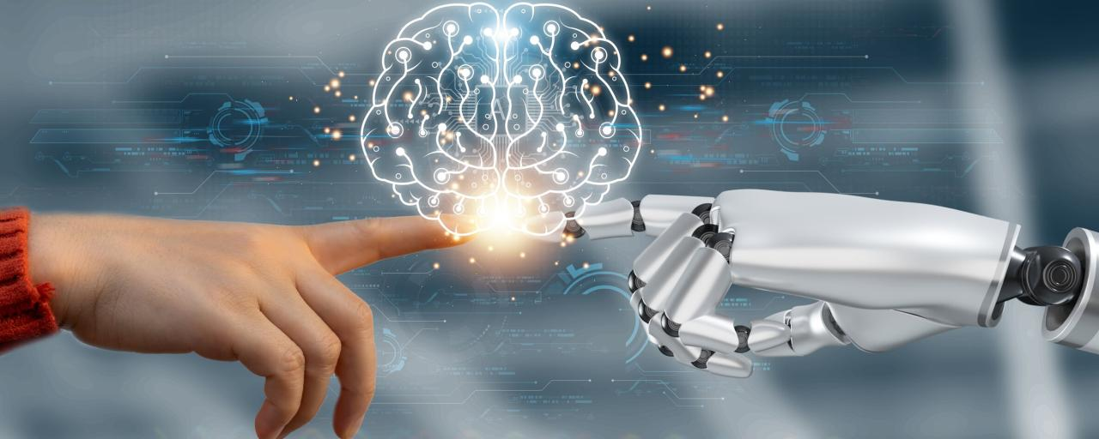
人和AI写作的三种工作模式
AI主导模式
共创模式
AI生成初稿，人类审核、修改和定制化
AI辅助模式
人类提供创意和框架，AI扩展内容，人类再精修
人类主导创作，AI提供素材、纠错和润色

Slide 65

AI可能的负面影响
创造力退化
过度依赖AI可能导致自主思考能力减弱
信息真实性
AI可能产生幻觉，生成错误信息
隐私安全
个人数据可能被不当收集和使用
社会不公
技术鸿沟可能加剧社会分化

Slide 66



创新思维：AI时代的第一个翅膀
突破思维局限
跳出常规解决方案
勇于尝试
实验新方法和工具
跨界连接
融合不同领域的知识

Slide 67








批判性思维（分析思维）：AI时代的第二个翅膀
信息甄别
逻辑推理
分辨真实与虚构信息
分析问题本质和因果关系
批判性思考
目标导向
质疑AI输出的合理性
明确需求，引导AI产出

Slide 68

批判性思维缺失现状
1
应试教育影响
过度强调标准答案和记忆能力
2
权威思维根深蒂固
不敢质疑，缺乏独立判断
3
创新环境不足
缺少开放性问题训练

Slide 69




人文情怀：AI时代的灵魂
保持同理心
理解他人感受和需求
坚守伦理
在技术应用中考虑道德因素
人本价值
科技以人为本

Slide 70
网络视频
https://www.bilibili.com/video/BV1Eu4y1Z7NS/?spm_id_from=333.337.search-card.all.click
温馨提示：此视频框在点击“上传手机课件”时会进行转换，用手机进行观看时则会变为可点击的视频。此视频框可被拖动移位和修改大小
人文与科技的十字路口

Slide 71








未来展望：与AI共创美好世界
个人成长
持续学习，拥抱变化
协作共赢
人机结合，发挥最大潜能
造福社会
运用AI解决重大挑战
开创未来
共同塑造智能时代的美好愿景

Slide 72


